Slide 2
2023 EĞİTİM VİZYONU
2023 EĞİTİM VİZYONUNUN FELSEFESİ
2023 eğitim vizyonu; eğitim alanında belirli bir performans ortaya koymanın temel ön koşulu olarak, geçmişle gelecek arasındaki bağı kurup merkeze de insanı alan bir bakış açısına sahiptir.
21. yüzyılın eğitim yaklaşımı; yaratıcılık, iletişim, takım çalışması, eleştirel düşünce gibi kavramlar ışığında insanı olgunlaştırma anlayışına dayanmaktadır.
2023 Eğitim Vizyonunun baş öznesi eğitimin ana unsuru olan insandır.
2023 Eğitim Vizyonu’ nun temel hedefi, ahlak telakkisine dayalı ve insanı merkeze konumlandıran bir varlık ve bilgi anlayışını yeşertmektir.

Slide 3
2023 EĞİTİM VİZYONU
2023 EĞİTİM VİZYONUNUN FELSEFESİ
Dünyaya yön veren gelişmiş ülkelerin eğitim sistemleri incelediğinde bu yaklaşım tarzını bire bir görebilmekte, hatta teknoloji alanında dev atılımlara imza atan bu ülkelerin işleri robotların gerçekleştirdiği bu yüzyılda, öğrencilere insani değerleri kazandırmanın yollarını aradıklarını ve eğitim sistemlerini baştan aşağıya sorguladıklarını görmekteyiz.

Slide 4
2023 EĞİTİM VİZYONU
2023 EĞİTİM VİZYONUNUN FELSEFESİ
Günümüz dünyasında; sınav kazanmak, iş bulmak ve sınıf geçmek gibi kavramlar eğitimin türevsel sonucu olarak karşımıza çıkmaktadır. Eğitimi mekanik bir sistem haline getiren bu dönemsel kalıplar yerine eğitimin insani bir sistem olma yönünü ön plana çıkarmak gerekmektedir. Bizim eğitimden önce insanı konuşmamızın asıl sebebi de budur.

Slide 5
2023 EĞİTİM VİZYONU
2023 EĞİTİM VİZYONUNUN FELSEFESİ
2023 eğitim vizyonunun insanı konumlandırdığı yerde eğitime bakış açısını anlayabilmek için temelde cevap vermemiz gereken bazı sorular vardır.
Nasıl bir insan yetiştirmek istiyoruz?
İhtiyacımız olan eğitim paradigması nedir?
Ruhu, istikameti, gaye ve felsefesi olan evrensel bir pedagoji yaratmak için neler yapmalıyız?

Slide 6
2023 EĞİTİM VİZYONU
2023 EĞİTİM VİZYONUNUN FELSEFESİ
Asıl olan bilgi ve becerinin yanında temel ahlaki değerleri taşıyan bireyler yetiştirmektir. Kurgulanacak eğitim sistemi; insanı bütüncül bir varlık olarak görmeli hem maddi hem de manevi yönünü dikkate almalıdır. Çünkü insan biyo-psiko-sosyal bir varlıktır.
insan; öz, ruh, kalp, akıl, madde ve bedeniyle bir bütündür. 2023 eğitim vizyonu insanı maddi manevi tüm varlık unsurlarıyla ele alarak gören bakışı temsil etmektedir.

Slide 7
2023 EĞİTİM VİZYONU
2023 EĞİTİM VİZYONUNUN FELSEFESİ
İnsan duyumsal, duygusal ve bilişsel ihtiyaçları olan bir beşerdir. İnsan varlığında nasıl ki ruh ve beden birbirinden ayrılmazsa eğitimde de kuram, model, yöntem ve araçlar birbirinden ayrı düşünülemez.
2023 eğitim vizyonu eğitimin her kademesinde insanı bütün yönleriyle kemalata ulaştırmaya yönelik çağıl bir anlayışa sahip olmak zorundadır. Bu bakış açısıyla baktığımızda 2023 eğitim vizyonu; öğrenirken öğretmeyi hedef alan bir paradigmaya sahiptir. İnsan doğasını bu yaklaşımın dışındaki tek kanatlı bir uçuşa mahkûm etmek kadar büyük bir bencillik yoktur. Artık insan doğasını çift kanatlı olarak ele almak zorundayız.

Slide 8
2023 EĞİTİM VİZYONU
2023 EĞİTİM VİZYONUNUN FELSEFESİ
Bu bağlamda 2023 eğitim vizyonunda da belirtildiği gibi zihniyet meselesini çözmeden insan ve toplum meselesini çözmemiz mümkün olmayacaktır.
Eğitim sistemimizin zemin bulamamasının en temel nedenlerinden biri de eğitimi herkesin haklılığını savunduğu bir zemin üzerinde tartışma geleneğidir.

Slide 9
2023 EĞİTİM VİZYONU
2023 EĞİTİM VİZYONUNUN FELSEFESİ
Eğitim kurumunun temel çıkış noktası bireyin kendini bilmesini ve tanımasını sağlamaktır.
Mizaç ve yetenek temelli tanıma yaklaşımı eğitim sisteminin aktörlerinin gelişimi için çok önemlidir. Eğitim; öğrenci, öğretmen birlikte yapılan bir yolculuktur. Bu kemalat yolculuğunda herkes kendini geliştirmek için en yüksek gayreti göstermeli, öğretmen ayrıca rehberlik görevini bilinçli bir şekilde üstlenmelidir.

Slide 10
2023 EĞİTİM VİZYONU
2023 EĞİTİM VİZYONUNUN FELSEFESİ
Öğretmen eğitimde insanlaşmanın vasıtasıdır. Öğretmenin, şefkatini aktardığı öğrencinin içindeki müfredat yeşerir ve öğrenme tetiklenir. Merak artar.
Çocuklar arasındaki farklılıkları doğal bir zenginlik olarak görmediğimiz ve onlara bir şeyler enjekte etmeye çalıştığımızda doğal eğilim kaybolur, bireysel müfredat yerine yetişkinlerin normatif kalıpları gündeme gelir.

Slide 11
2023 EĞİTİM VİZYONU
2023 EĞİTİM VİZYONUNUN FELSEFESİ
Bilgi transferi yerine hissetme düşünme ve yapmayı tetikleyen yöntemler ile rehberlik edilmelidir.
Temel bir hak olarak eğitim; öğrenen bireyin doğal motivasyonuna uygun olduğunda yarar sağlar. Öğrenmenin bireysel farklılıklarını gözeten bir amaç, yapı, davranış ilişkisi hedeflenmelidir.

Slide 12
2023 EĞİTİM VİZYONU
2023 EĞİTİM VİZYONUNUN FELSEFESİ
2023 eğitim vizyonunun temel hedeflerinden biri de öğrenmenin kendisini ödül olarak gören öğrenenlerdir.
Okul yöneticisi hem okulu yok edebilecek hem de sınırlı imkânlardan yeni bir model inşa edebilecek potansiyele sahip olan kişidir. Unutmayalım ki; okul yöneticisi kadar okuldur. Yetkinin ötesinde öğrencisinden velisine bilgiye dayalı bir uzmanlık okul yöneticisi için çok önemlidir.

Slide 13
2023 EĞİTİM VİZYONU
2023 EĞİTİM VİZYONUNUN FELSEFESİ
İnsan, insanın gölgesinde yetişir. Büyük insanları ortaya çıkaran eğitimdir. 2023 eğitim vizyonunun özü; milli, ahlaki, insani, manevi ve kültürel değerlerimizi çocukların yaşantılarında inşa etmelerini sağlamayı hedeflemektir.

Slide 14
2023 EĞİTİM VİZYONU
2023 EĞİTİM VİZYONUNUN FELSEFESİ
2023 eğitim vizyonu; eğitim alanında belirli bir performans ortaya koymanın temel ön koşulu olarak, geçmişle gelecek arasındaki bağı kurup merkeze de insanı alan bir bakış açısına sahiptir.
21. yüzyılın eğitim yaklaşımı; yaratıcılık, iletişim, takım çalışması, eleştirel düşünce gibi kavramlar ışığında insanı olgunlaştırma anlayışına dayanmaktadır.
2023 Eğitim Vizyonunun baş öznesi eğitimin ana unsuru olan insandır.
2023 Eğitim Vizyonu’ nun temel hedefi, ahlak telakkisine dayalı ve insanı merkeze konumlandıran bir varlık ve bilgi anlayışını yeşertmektir.

Slide 15
2023 EĞİTİM VİZYONU
2023 EĞİTİM VİZYONUNUN FELSEFESİ
Eğitimde başarının yegâne ölçüsü ders notları, sınav sonuçları, zekâ testleri ve mezuniyet sonrası edinilen mesleklerin maaşlarından ibaret olamaz.
Düşünce, duygu ve eylemi insanda birleştiremeyen, kuramı ve pratiği uzlaştıramayan bu tek kanatlı uçma hevesi en önemli sorunumuzdur.

Slide 16
Dışarı bakan hayal görür, içeri bakan uyanır.
C. G. JUNG

Slide 17
Azmin ve kararlılığın işe yaraması için kişinin yeteneğinin olduğu bir alanda bunları göstermesi gerekir. Eğer kişi yatkınlığının olmadığı bir alanda çaba harcıyorsa bunun sonucu derin bir yetersizlik ve suçluluk duygusudur. Günümüzde birçok anne, baba, öğretmen, yönetici ve temel psikoloji bilgisinden yoksun insan kaynakları çalışanları bir yanılsama peşindedir. Bunlar çocuklarının, öğrencilerinin veya çalışanlarının eksik ve zayıf yönlerini düzeltirlerse karşılarındaki kişiyi mükemmel bir insan yapabileceklerine inanırlar.

Slide 18
Duyarlı anne babalar çocuklarını hayallerindeki ideal çocuğa dönüştürmeye çalışmazlar. Yeteneklerinin kısıtlı olduğu alanlarda onları bilgiye boğarak üstün başarı beklemezler onları oldukları gibi kabul eder ve ilgi duydukları alanda gelişmelerini desteklerler. İşinin ehli öğretmen ve rehberlik uzmanları her bir öğrencideki farklı ve biricik olanı fark etmeye çalışır ve onu o yönde gelişmesi için teşvik ederler.

Slide 19
Duyarlı anne babalar işinin ehli öğretmenler psikolojinin temel ilkelerini bilen insan kaynakları uzmanları ve iz bırakan yöneticiler bahçıvana benzerler. İşinin ehli bir bahçıvan bahçesinde her bitkinin farklı olduğunu bilir ve her birine ihtiyaç duyduğu kadar su ışık ve güneş verir. Gerektiği yerde budar. Gerektiği yerde de destek bağlar. Bir gülün, ortanca gibi olmasını, Japon manolyasının kamelyaya benzemesini beklemez her bitkiyi gelebileceği en üst sınıra kadar geliştirmek için çaba harcar.

Slide 20
Başarmak için hayal etmek ve istemek önemlidir. Azim ve kararlılık önemlidir. Ancak hayallerin gerçekleşmesi yeteneğin olduğu alana odaklanmak ile mümkündür. Çünkü böyle olduğu zaman kişi başarmak için gereken disiplini gösterir ve aldığı olumlu sonuçlar karşısında takdir görür. Bunun sonucunda yeni kazandığı davranışlar gelişir ve ancak o zaman hayallere ulaşmak mümkün olur. Aksi takdirde kişinin yeteneğinin olmadığı alanda gösterdiği azim ve çaba boşa gider. Geriye de hayal kırıklığı suçluluk ve değersizlik duyguları kalır. Başarılı, mutlu, bilinçli ve uyumlu bir hayata hayaller peşinden koşarak ulaşılmaz.

Slide 21
Yıldızların ve gezegenlerin hareketlerini hesaplayabilirim ancak insanların budalalığını hesaplayamıyorum.
İSAAC NEWTOON

Slide 22
Ergenlik dönemindeki bir çocuğu kendi başına bırakırsanız sonu muhtemelen felaketle biten bir sürece davetiye çıkarırsınız. Daha zeki veya çok zeki olmak bilimsel ve eleştirel düşünce için yeterli değildir. Bilimsel ve eleştirel düşünce eğitim deneyim ve çaba gerektirir. Eğitilmemiş zekâya sahip olan insanlar piyano çalmayı veya marangozluğu nasıl zekâlarını kullanarak öğrenemezlerse bilimin mantığı ile düşünmek de kendi kendine gerçekleşmez.

Slide 23
Ne garip aklı yavaş olana değil de ayağı yavaş olana yüreği kör olana değil de gözü kör olana acırız.
HALİL CİBRAN

Slide 24
2023 EĞİTİM VİZYONU
2023 EĞİTİM VİZYONUNUN TEMEL POLİTİKASI
Eğitim kurumunun temel çıkış noktası; bireyin kendini bilmesini ve tanımasını sağlamaktır. Çocuk, ebeveyn ve öğretmen kendileri ve çevrelerindekileri tanıdığında birlikte gelişme imkânı doğacaktır
insan her yerde insandır, ihtiyaçları evrenseldir ve bunun da dikkate alınması önemlidir. İnsan insanın gölgesinde yetişir. Büyük insanları ortaya çıkaran şey eğitimdir.

Slide 25
2023 EĞİTİM VİZYONU
2023 EĞİTİM VİZYONUNUN’DA İÇERİK ve UYGULAMA
Çocuklarımızın ilgi, yetenek ve mizaçlarına yönelik gelişimleri için tüm okullarda Tasarım- Beceri Atölyeleri kurulacaktır.
2018
2019
2019
2020
2020
2021
2021
2022
HT, G
P1
P1, İ1
P2, İ2
ÜU
UİDİ
UİDİ
UİDİ
HT | Hazırlık ve Tasarım | P1 | Küçük Ölçekli Pilot Uygulama | P2 | Orta Ölçekli Pilot Uygulama | ÜU | Ülke Uygulaması
G | Geliştirme | İ1 | Küçük Ölçekli Uygulama Fazına İlişkin İyileştirme | İ2 | Orta Ölçekli Uygulama Fazına Yönelik İyileştirme | UİDİ | Uygulamaları İzleme Değerlendirme İyileştirme

Slide 26
2023 EĞİTİM VİZYONU
2023 EĞİTİM VİZYONUNUN’DA İÇERİK ve UYGULAMA
Temel becerilere ilişkin zorunlu derslerin korunması şartıyla, zorunlu ders saat ve çeşitleri azaltılarak, derinleşmeye, kişiselleştirmeye ve uygulamaya zaman ayrılacaktır.
Müfredatlar tüm kademelerde bütüncül, yetenek kümeleriyle ilişkilendirilmiş, esnek ve modüler yapılar olarak yapılandırılacaktır.
2018
2019
2019
2020
2020
2021
2021
2022
HT
G
P1, İ1
P2, İ2
ÜU
UİDİ
UİDİ
UİDİ

Slide 27
2023 EĞİTİM VİZYONU
OKUL GELİŞİM MODELİ
Çocukların öğrenmesiyle ilgili tüm aktörlerin okulu iyileştirme çalışmalarında yer aldığı “Okul Gelişim Modeli” kurulacaktır. Bu modele dayanarak her bir okulun kendi hazırlayacağı Okul Gelişim Planı, yıllık bazda merkez teşkilatla birlikte izlenecek bir yol haritası niteliğinde olacaktır.
2018
2019
2019
2020
2020
2021
2021
2022
HT
G
P1, İ1
P2, İ2
ÜU
UİDİ
UİDİ
UİDİ

Slide 28
2023 EĞİTİM VİZYONU
ÖĞRENME ANALİTİĞİ ARAÇLARIYLA VERİYE DAYALI YÖNETİM
BAKANLIĞIN TÜM KARARLARI VERİYE DAYALI HÂLE GELECEK
1- Bakanlığın MEBBİS, E-Okul, EBA, MEIS, DYS, E-Rehberlik, E-Yaygın, Açık Öğretim sistemleri, E-Personel, E-Kayıt, Kitap Seçim, Norm İşlemleri, Bedensel Engelli Envanteri, E-mezun, Merkezi Sınav Sonuçları gibi mevcut sistemlerinden gelen veriler kolay erişilebilir bir Eğitsel Veri Ambarı’nda bütünleştirilecektir.
2018
2019
2019
2020
2020
2021
2021
2022
HEDEF 1
HT
G
P1,İ1
ÜU
UİDİ
UİDİ
UİDİ
UİDİ

Slide 29
2023 EĞİTİM VİZYONU
ÖĞRENME ANALİTİĞİ ARAÇLARIYLA VERİYE DAYALI YÖNETİM
BAKANLIĞIN TÜM KARARLARI VERİYE DAYALI HÂLE GELECEK
2- Eğitsel Veri Ambarı üzerinde çalışacak, öğrencilerin akademik verileriyle birlikte ilgi, yetenek ve mizacına yönelik verilerinin de birlikte değerlendirildiği “Öğrenme Analitiği Platformu” kurulacaktır.
3- Güvenilir bir işleyişle bütüncül veriler üzerinde çalışılabilmesi için Bakanlık bünyesinde yetkin bir Veri Denetimi Birimi kurulacaktır.
HEDEF 1

Slide 30
2023 EĞİTİM VİZYONU
ÖĞRENME ANALİTİĞİ ARAÇLARIYLA VERİYE DAYALI YÖNETİM
BAKANLIĞIN TÜM KARARLARI VERİYE DAYALI HÂLE GELECEK
4- Öğrenim ve öğretimi daha iyi anlamak, etkili geri bildirim sağlamak, performans hedeflemesine dayalı bir eğitim ve öğrenme sürecini hayata geçirmek için öğrenme analitiği araçları geliştirilecektir.
5- Veriye dayalı karar verme süreçlerinin aktif olarak yürütülebilmesi için gerekli mevzuat değişiklikleri ve eğitim etkinlikleri yapılacaktır.
2018
2019
2019
2020
2020
2021
2021
2022
HT
G
G
P1, İ1
ÜU
UİDİ
UİDİ
UİDİ
HEDEF 1

Slide 31
2023 EĞİTİM VİZYONU
ÖĞRENME ANALİTİĞİ ARAÇLARIYLA VERİYE DAYALI YÖNETİM
BAKANLIĞIN TÜM KARARLARI VERİYE DAYALI HÂLE GELECEK
6- Veriye dayalı yönetim anlayışı çerçevesinde süreçler iyileştirilerek, başta okullarımız olmak üzere tüm yönetim kademelerinde bürokratik iş yükü azaltılacaktır.
7- Üniversiteler ve sivil toplum kuruluşları tarafından yapılan bilimsel çalışmaları derlemek ve bunlardan sonuçlar-raporlar çıkarmak için bir birim oluşturulacaktır.
HEDEF 1

Slide 32
2023 EĞİTİM VİZYONU
ÖĞRENME ANALİTİĞİ ARAÇLARIYLA VERİYE DAYALI YÖNETİM
OKUL BAZINDA VERİYE DAYALI YÖNETİME GEÇİLECEK
1- Bakanlığın ve okul yöneticilerinin ilçe, il, bölge ve ülke çapında okul gelişim planlarını izleyebileceği çevrimiçi bir platform oluşturulacaktır.
2- Eğitim kaynaklarının planlanmasında okulların kapasitelerinin belirlenmesi amacıyla Coğrafi Bilgi Sistemi kurulacaktır.
HEDEF 2
2018
2019
2019
2020
2020
2021
2021
2022
HT
G
ÜU
UİDİ
UİDİ
UİDİ
UİDİ
UİDİ

Slide 33
2023 EĞİTİM VİZYONU
ÖĞRENME ANALİTİĞİ ARAÇLARIYLA VERİYE DAYALI YÖNETİM
OKUL BAZINDA VERİYE DAYALI YÖNETİME GEÇİLECEK
3- Veli Bilgilendirme Sistemi üzerinden yeni bir platform geliştirilecek, bu platformda öğretmen-veli-okul arasında etkileşim kurulması sağlanacaktır.
4- Desteğe ihtiyaç duyan öğrenciler veri analiziyle belirlenerek okul bazında gelişim planlarında gerekli aksiyonlara yer verilmesi sağlanacaktır.
HEDEF 2
2018
2019
2019
2020
2020
2021
2021
2022
HT
G
P1, İ1
P2, İ2
ÜU
UİDİ
UİDİ
UİDİ

Slide 34
2023 EĞİTİM VİZYONU
ÖLÇME VE DEĞERLENDİRME
EĞİTİM KALİTESİNİN ARTIRILMASI İÇİN ÖLÇME ve DEĞERLENDİRME YÖNTEMLERİ ETKİNLEŞTİRİLECEK
1- Eğitim sistemimizdeki tüm sınavlar; amacı, içeriği, soru tiplerine bağlı yapısı ve sağlayacağı yarar bağlamında yeniden düzenlenecektir.
2- Akademik başarının ölçülmesinde kullanılan ölçütler ve değerlendirme biçimleri çeşitlendirilecektir.
3- Ölçme değerlendirmede süreç ve sonuç odaklı bütünleşik bir anlayış ortaya konulacaktır.
HEDEF 1

Slide 35
2023 EĞİTİM VİZYONU
ÖLÇME VE DEĞERLENDİRME
EĞİTİM KALİTESİNİN ARTIRILMASI İÇİN ÖLÇME ve DEĞERLENDİRME YÖNTEMLERİ ETKİNLEŞTİRİLECEK
4- Belirlenecek sınıf düzeylerinde herhangi bir notlandırma olmaksızın sistemin/alınan kararların işleyişini öğrencilerin akademik çıktıları üzerinden görebilmek amacıyla Öğrenci Başarı İzleme Araştırması yapılacaktır.
HEDEF 1
2018
2019
2019
2020
2020
2021
2021
2022
HT
G
P2, i2
ÜU
UİDİ
UİDİ
UİDİ
UİDİ

Slide 36
2023 EĞİTİM VİZYONU
ÖLÇME VE DEĞERLENDİRME
EĞİTİM KALİTESİNİN ARTIRILMASI İÇİN ÖLÇME ve DEĞERLENDİRME YÖNTEMLERİ ETKİNLEŞTİRİLECEK
5- Okullar ve bölgeler arası farkları azaltmak, eğitim sistemini bir bütün olarak görmek amacıyla Öğrenci Başarı İzleme Araştırması sonuçları yıllar içerisinde akademik dünyayla birlikte çalışılarak takip edilecek ve sistemde gerekli iyileştirici tedbirler alınacaktır.
HEDEF 1

Slide 37
2023 EĞİTİM VİZYONU
ÖLÇME VE DEĞERLENDİRME
EĞİTİM KALİTESİNİN ARTIRILMASI İÇİN ÖLÇME ve DEĞERLENDİRME YÖNTEMLERİ ETKİNLEŞTİRİLECEK
6- Erken çocukluk eğitiminden başlayarak üst öğrenim kademelerinde de devam edecek şekilde çocukların tüm gelişim alanlarının izlenmesi, değerlendirilmesi ve iyileştirilmesine yönelik e-portfolyo çocuğa ait verilerin korunması esasıyla oluşturulacaktır.
7- Dijital ölçme değerlendirme uygulamaları konusunda veliler için özel eğitimler tasarlanacaktır.
HEDEF 1

Slide 38
2023 EĞİTİM VİZYONU
ÖLÇME VE DEĞERLENDİRME
ÖĞRENCİLERİN SOSYAL, KÜLTÜREL ve SPORTİF ETKİNLİKLERİ İZLENECEK
1- Çocuklarımızın sosyal ve eğitsel becerilerinin sınıf ve okul düzeyinden Millî Eğitim Bakanlığı merkez teşkilatına kadar izlenmesi, değerlendirilmesi ve iyileştirilmesine yönelik olarak tüm illerimizde ölçme değerlendirme birimleri kurulacaktır.
2- Tüm çocuklarımızın sosyal, sportif ve kültürel etkinlikleri e-portfolyo içerisinde derlenecektir.
3- e-portfolyo dosyanın verileri öğrencinin ihtiyacı olan çeşitli değerlendirme süreçlerinde kullanılacaktır.
HEDEF 2

Slide 39
2023 EĞİTİM VİZYONU
ÖLÇME VE DEĞERLENDİRME
KADEMELER ARASI GEÇİŞ SINAVLARININ EĞİTİM SİSTEMİ ÜZERİNDEKİ BASKISI AZALTILACAK
1- Okullar arası başarı farklarının azaltılmasına yönelik eğitsel tedbirler alınacaktır.
2- Şartları elverişsiz okulların fiziksel ve sosyal imkânları genişletilecektir.
3- Sınavla öğrenci alan okul sayıları kademeli bir şekilde azaltılacaktır.
HEDEF 3

Slide 40
2023 EĞİTİM VİZYONU
ÖLÇME VE DEĞERLENDİRME
KADEMELER ARASI GEÇİŞ SINAVLARININ EĞİTİM SİSTEMİ ÜZERİNDEKİ BASKISI AZALTILACAK
4- Bakanlık tarafından gönderilen kaynakların adalet temelli dağıtılması sağlanacaktır.
5- Öğrencileri akademik, sosyal ve fiziksel olarak destekleyen mekanizmaların bakanlık, il, ilçe ve okul düzeyinde yapılandırılması sağlanacaktır.
6- Okul Profili Değerlendirme verileri izlenerek hangi okula ne tür destekler sağlanacağını tespit için karar destek mekanizması oluşturulacaktır .
HEDEF 3
2018
2019
2019
2020
2020
2021
2021
2022
HT
G
P1, İ1
P2, İ2
ÜU
UİDİ
UİDİ
UİDİ

Slide 41
2023 EĞİTİM VİZYONU
ÖLÇME VE DEĞERLENDİRME
YETERLİK TEMELLİ ÖLÇME DEĞERLENDİRME YAPILACAK
1- Farklı konu alanlarında yeterlilik tanımları yapılarak standartlar oluşturulacak, müfredatların bu standartlara uygunluğu sağlanacaktır.
2018
2019
2019
2020
2020
2021
2021
2022
HT
G
P1, İ1
P2, İ2
ÜU
UİDİ
UİDİ
UİDİ
HEDEF 4

Slide 42
2023 EĞİTİM VİZYONU
ÖLÇME VE DEĞERLENDİRME
YETERLİK TEMELLİ ÖLÇME DEĞERLENDİRME YAPILACAK
2- Hedeflenen öğrenci nüfusunun (okul türü, bölge, cinsiyet, sosyo-ekonomik statü) yeterlilik seviyeleri belirlenecek, yıllar içindeki değişimlerini takip etmek üzere veri üretilecektir.
3- Farklı yeterlilik gruplarında bulunan öğrenciler öğrenme analitiği ile riskleri açısından izlenerek, yerinde ve zamanında tedbirler alınacaktır.
HEDEF 4

Slide 43
2023 EĞİTİM VİZYONU
İNSAN KAYNAKLARININ GELİŞTİRİLMESİ VE YÖNETİMİ
ÖĞRETMEN VE OKUL YÖNETİCİLERİNİN MESLEKİ GELİŞİMLERİ YENİDEN YAPILANDIRILACAK
1- Yükseköğretim Kurumu ile yapılacak iş birliği çerçevesinde eğitim fakültelerine sıralamada üst dilimde yer alan öğrencilerin yerleştirilmesine yönelik iyileştirmeler yapılacaktır.
2- Öğretmen ve okul yöneticilerimiz için Yatay ve Dikey Kariyer Uzmanlık Alanları yapılandırılacaktır.
HEDEF 1
2018
2019
2019
2020
2020
2021
2021
2022
-
-
-
HT
G
ÜU
UİDİ
UİDİ

Slide 44
2023 EĞİTİM VİZYONU
İNSAN KAYNAKLARININ GELİŞTİRİLMESİ VE YÖNETİMİ
ÖĞRETMEN VE OKUL YÖNETİCİLERİNİN MESLEKİ GELİŞİMLERİ YENİDEN YAPILANDIRILACAK
3- Yatay ve dikey kariyer basamaklarına yönelik lisansüstü düzeyde mesleki uzmanlık programları açılacaktır.
HEDEF 1
2018
2019
2019
2020
2020
2021
2021
2022
HT
HT
G
G
İ1, P1
İ2, P2
ÜU
UİDİ

Slide 45
2023 EĞİTİM VİZYONU
İNSAN KAYNAKLARININ GELİŞTİRİLMESİ VE YÖNETİMİ
ÖĞRETMEN VE OKUL YÖNETİCİLERİNİN MESLEKİ GELİŞİMLERİ YENİDEN YAPILANDIRILACAK
4- Öğretmen ve okul yöneticilerimizin mesleki gelişimlerini sürekli desteklemek üzere üniversitelerle ve STK’larla yüz yüze, örgün ve/veya uzaktan eğitim iş birlikleri hayata geçirilecektir.
HEDEF 1

Slide 46
2023 EĞİTİM VİZYONU
İNSAN KAYNAKLARININ GELİŞTİRİLMESİ VE YÖNETİMİ
ÖĞRETMEN VE OKUL YÖNETİCİLERİNİN MESLEKİ GELİŞİMLERİ YENİDEN YAPILANDIRILACAK
5- Sertifikaya dayalı Pedagojik Formasyon uygulaması kaldırılacak ve yerine yurt sathında kolay erişilebilir lisansüstü düzeyde Öğretmenlik Mesleği Uzmanlık Programı açılacaktır. Bu program mesleki gelişim çerçevesinde Millî Eğitim Bakanlığında öğretmenlik hakkı kazanan adaylara uygulanmaya başlayacaktır.
HEDEF 1
2018
2019
2019
2020
2020
2021
2021
2022
HT
HT, G
İ1, P1
İ2, P2
ÜU
UİDİ
UİDİ
UİDİ

Slide 47
2023 EĞİTİM VİZYONU
İNSAN KAYNAKLARININ GELİŞTİRİLMESİ VE YÖNETİMİ
ÖĞRETMEN VE OKUL YÖNETİCİLERİNİN MESLEKİ GELİŞİMLERİ YENİDEN YAPILANDIRILACAK
6- Öğretmen ve okul yöneticilerimize yönelik bazı hizmet içi eğitim faaliyetleri katılıma ilişkin belgelendirme uygulamasından ayrılarak üniversiteler aracılığıyla akredite sertifika programlarına dönüştürülecektir.
7- Yükseköğretim kurumlarıyla iş birliği içinde 21. yüzyıl becerilerini kazandırmak üzere ihtiyaç duyulan alanlarda öğretmenlere yönelik lisansüstü düzeyde yan dal programları açılacaktır.
HEDEF 1

Slide 48
2023 EĞİTİM VİZYONU
İNSAN KAYNAKLARININ GELİŞTİRİLMESİ VE YÖNETİMİ
ÖĞRETMEN VE OKUL YÖNETİCİLERİNİN MESLEKİ GELİŞİMLERİ YENİDEN YAPILANDIRILACAK
8- YÖK ile yürütülecek işbirliği ve koordinasyon çerçevesinde Türkiye genelinde belirlenecek ölçütleri taşıyan eğitim fakültelerinde öğretmen yetiştirme programları öğretmenlik uygulaması merkeze alınarak özel olarak yeniden yapılandırılacaktır.
9-YÖK ile yapılacak iş birliği ve koordinasyon çerçevesinde Yükseköğretim Kalite Kurulunun üniversite ziyaretlerinde sadece eğitim fakülteleri ile sınırlı olmak kaydıyla Millî Eğitim Bakanlığı üst düzey yetkilileri de değerlendirme ekibinde yer alacaktır.
HEDEF 1

Slide 49
2023 EĞİTİM VİZYONU
İNSAN KAYNAKLARININ GELİŞTİRİLMESİ VE YÖNETİMİ
ÖĞRETMEN VE OKUL YÖNETİCİLERİNİN MESLEKİ GELİŞİMLERİ YENİDEN YAPILANDIRILACAK
10- Eğitim fakültelerinde yürütülen okul öncesi ve sınıf öğretmenliği bölümlerindeki hizmet-öncesi öğretmen yetiştirme programlarının yeniden yapılandırılmasına öncelik verilecektir.
11- Yurtdışında yaşayan vatandaşlarımızın çocuklarına eğitim hizmeti götürecek öğretmenlerimiz için mesleki gelişim programları oluşturulacaktır
HEDEF 1

Slide 50
2023 EĞİTİM VİZYONU
İNSAN KAYNAKLARININ GELİŞTİRİLMESİ VE YÖNETİMİ
ÖĞRETMEN VE OKUL YÖNETİCİLERİNİN MESLEKİ GELİŞİMLERİ YENİDEN YAPILANDIRILACAK
12- Gerekli alt yapı hazırlandıktan sonra eğitim fakültelerinin hizmet öncesi öğretmen yetiştirme programlarının okullardaki ihtiyaç doğrultusunda, uygulama ağırlıklı olmasını atamaya esas koşullar arasında değerlendirecektir.
HEDEF 1
2018
2019
2019
2020
2020
2021
2021
2022
HT
G
P1, İ1
P2, İ2
ÜU
UİDİ
UİDİ
UİDİ

Slide 51
2023 EĞİTİM VİZYONU
İNSAN KAYNAKLARININ GELİŞTİRİLMESİ VE YÖNETİMİ
İNSAN KAYNAĞININ VERİMLİ KULLANILMASI ve HAKKANİYETLİ BİR ŞEKİLDE ÖDÜLLENDİRİLMESİ SAĞLANACAK
1- Öğretmen ve okul yöneticilerimizin atanmaları, çalışma şartları, görevde yükselmeleri, özlük hakları ve benzeri diğer hususları dikkate alan öğretmenlik meslek kanunu çıkarılmasına ilişkin hazırlık çalışmaları yürütülecektir.
2018
2019
2019
2020
2020
2021
2021
2022
HEDEF 2
HT
G
ÜU
UİDİ
UİDİ
UİDİ
UİDİ
UİDİ

Slide 52
2023 EĞİTİM VİZYONU
İNSAN KAYNAKLARININ GELİŞTİRİLMESİ VE YÖNETİMİ
İNSAN KAYNAĞININ VERİMLİ KULLANILMASI ve HAKKANİYETLİ BİR ŞEKİLDE ÖDÜLLENDİRİLMESİ SAĞLANACAK
2- Elverişsiz koşullarda görev yapan öğretmenlerimiz ve yöneticilerimiz için teşvik mekanizması kurulacaktır.
2018
2019
2019
2020
2020
2021
2021
2022
-
-
HT, G
G
ÜU
UİDİ
UİDİ
UİDİ
HEDEF 2

Slide 53
2023 EĞİTİM VİZYONU
İNSAN KAYNAKLARININ GELİŞTİRİLMESİ VE YÖNETİMİ
İNSAN KAYNAĞININ VERİMLİ KULLANILMASI ve HAKKANİYETLİ BİR ŞEKİLDE ÖDÜLLENDİRİLMESİ SAĞLANACAK
3- Sözleşmeli öğretmelerimizin görev sürelerinin kısaltılmasına ilişkin hazırlık çalışmaları yapılacaktır. (3+1)
4- Ücretli öğretmenlerimizin ücretlerinin iyileştirilmesine ilişkin çalışmalar yürütülecektir.
HEDEF 2
2018
2019
2019
2020
2020
2021
2021
2022
HT
HT
ÜU
UİDİ
UİDİ
UİDİ
UİDİ
UİDİ

Slide 54
2023 EĞİTİM VİZYONU
İNSAN KAYNAKLARININ GELİŞTİRİLMESİ VE YÖNETİMİ
İNSAN KAYNAĞININ VERİMLİ KULLANILMASI ve HAKKANİYETLİ BİR ŞEKİLDE ÖDÜLLENDİRİLMESİ SAĞLANACAK
5- Öğretmenlerin mesleki gelişimlerine ilişkin sertifika ve diplomalarının özlük haklarına hakkaniyetli yansıtılması sağlanacaktır.
HEDEF 2

Slide 55
2023 EĞİTİM VİZYONU
İNSAN KAYNAKLARININ GELİŞTİRİLMESİ VE YÖNETİMİ
İNSAN KAYNAĞININ VERİMLİ KULLANILMASI ve HAKKANİYETLİ BİR ŞEKİLDE ÖDÜLLENDİRİLMESİ SAĞLANACAK
6- Okul yöneticiliği profesyonel bir uzmanlık alanı olarak düzenlenerek bir kariyer basamağı olarak yapılandırılacak.
7- Okul Yöneticilerinin özlük hakları iyileştirilecektir.
2018
2019
2019
2020
2020
2021
2021
2022
HT
G
P1,İ1
P2, İ2
ÜU
UİDİ
UİDİ
UİDİ
HEDEF 2
2018
2019
2019
2020
2020
2021
2021
2022
-
-
HT, G
ÜU
UİDİ
UİDİ
UİDİ
UİDİ

Slide 56
2023 EĞİTİM VİZYONU
İNSAN KAYNAKLARININ GELİŞTİRİLMESİ VE YÖNETİMİ
İNSAN KAYNAĞININ VERİMLİ KULLANILMASI ve HAKKANİYETLİ BİR ŞEKİLDE ÖDÜLLENDİRİLMESİ SAĞLANACAK
8- Okul yöneticiliğine atamada yeterliliklere dayalı yazılı sınav uygulaması ve belirlenecek diğer nesnel ölçütler kullanılacaktır.
HEDEF 2

Slide 57
2023 EĞİTİM VİZYONU
İNSAN KAYNAKLARININ GELİŞTİRİLMESİ VE YÖNETİMİ
İNSAN KAYNAĞININ VERİMLİ KULLANILMASI ve HAKKANİYETLİ BİR ŞEKİLDE ÖDÜLLENDİRİLMESİ SAĞLANACAK
9- İl ve ilçe Millî Eğitim müdürleri Okul Profili Değerlendirme yaklaşımı içinde yer alan ölçütler özelinde, il ve ilçedeki öğretmenlerin desteklenmesi ve Okul Gelişim Planları’nın gerçekleşmesi kapsamında yıllık olarak değerlendirileceklerdir.
10- Öğretmenlerin mesleki gelişimlerine ilişkin sertifika ve diplomalarının özlük haklarına hakkaniyetli yansıtılması sağlanacaktır.
HEDEF 2

Slide 58
2023 EĞİTİM VİZYONU
OKULLARIN FİNANSMANI
FİNANSMAN YÖNTEMLERİ ÇEŞİTLENDİRİLECEK
1- Her okula, oluşturulacak çeşitli ölçütlere ve Okul Gelişim Planı’na dayalı olarak okul gelişim bütçesi verilecektir. Şartları elverişsiz okullara pozitif ayrımcılık yapılacaktır.
2018
2019
2019
2020
2020
2021
2021
2022
HT
HT
ÜU
UİDİ
UİDİ
UİDİ
UİDİ
ÜU
HEDEF 1

Slide 59
2023 EĞİTİM VİZYONU
OKULLARIN FİNANSMANI
FİNANSMAN YÖNTEMLERİ ÇEŞİTLENDİRİLECEK
2- Eğitime ve okullarımıza bağış yapacak kişilerin farklı miktar, tema ve yöntemle bağış yapabilmesi için il ve bakanlık düzeyinde bir yapı kurulacak, mevzuat, yazılım ve erişim düzenlemeleri yapılacaktır.
HEDEF 1
2018
2019
2019
2020
2020
2021
2021
2022
HT
G
ÜU
UİDİ
UİDİ
UİDİ
UİDİ
UİDİ

Slide 60
2023 EĞİTİM VİZYONU
OKULLARIN FİNANSMANI
FİNANSMAN YÖNTEMLERİ ÇEŞİTLENDİRİLECEK
3- Türkiye genelinde eğitimde elverişsiz koşullara sahip okulların görülebildiği Coğrafi Bilgi Sistemi üzerinden eğitim hayırseverlerine bağış için seçenekler sunulacaktır.
4- Diğer bakanlıklarla ortak projeler gerçekleştirilerek farklı finans kaynakları harekete geçirilecektir.
5- Özel sektör ve sivil toplum iş birlikleriyle eğitim kurumlarının finansmanına destek sağlanacaktır.
HEDEF 1

Slide 61
2023 EĞİTİM VİZYONU
OKULLARIN FİNANSMANI
FİNANSMAN YÖNTEMLERİ ÇEŞİTLENDİRİLECEK
6- Mesleki ve teknik eğitim kurumlarının döner sermaye üretimleri artırılarak okulların eğitim altyapı ve donanımlarına ilişkin ihtiyaçlarını kendi gelirlerinden karşılamaları sağlanacaktır.
7- Okul Aile Birliği gelirleri yeni bir yapıya kavuşturulacaktır.
HEDEF 1

Slide 62
2023 EĞİTİM VİZYONU
TEFTİŞ VE KURUMSAL REHBERLİK HİZMETLERİ FİNANSMANI
KURUMSAL REHBERLİK ve TEFTİŞ HİZMETLERİ YAPILANDIRILACAK
1- Teftiş sistemimizin kurumsal rehberlik ile inceleme, araştırma ve soruşturma bileşenleri ayrılarak okul gelişimine yönelik kurumsal rehberlik, özel bir uzmanlık alanı olarak yapılandırılacaktır.
HEDEF 1
2018
2019
2019
2020
2020
2021
2021
2022
HT
G
P2, i2
ÜU
UİDİ
UİDİ
UİDİ
UİDİ

Slide 63
2023 EĞİTİM VİZYONU
TEFTİŞ VE KURUMSAL REHBERLİK HİZMETLERİ FİNANSMANI
KURUMSAL REHBERLİK ve TEFTİŞ HİZMETLERİ YAPILANDIRILACAK
2- Teftiş süreci ve müfettişlik rolleri, öğretmen ve okullarımızın ihtiyaç duyduğu rehberlik hizmetlerini sunmak üzere yeniden yapılandırılacaktır.
HEDEF 1

Slide 64
2023 EĞİTİM VİZYONU
TEFTİŞ VE KURUMSAL REHBERLİK HİZMETLERİ FİNANSMANI
KURUMSAL REHBERLİK ve TEFTİŞ HİZMETLERİ YAPILANDIRILACAK
3- Okul gelişimine yönelik rehberlik bileşeni, il ve ilçe düzeyinde de yapılandırılacaktır.
4- Okul ve program türlerine bağlı ihtisaslaşmış Kurumsal Rehberlik ve Teftiş dalları oluşturulacaktır.
HEDEF 1

Slide 65
2023 EĞİTİM VİZYONU
REHBERLİK VE PSİKOLOJİK DANIŞMANLIK
REHBERLİK HİZMETLERİ İHTİYAÇLARA YÖNELİK OLARAK YAPILANDIRILACAK
1- Kariyer Rehberliği sistemi yapılandırılacak ve tüm öğretim kademeleri düzeyinde çocukların kendini tanıyarak (mizaç, yetenek, ilgi, değerler, kişilik ve aile) kariyer profili oluşturması, iş-meslek tanıma yollarını, kaynaklarını öğrenmesi ve kariyer gelişim dosyasının öğrenci e-portfolyosuyla ilişkilendirilmesi sağlanacaktır.
2- Rehberlik sonucu ortaya konulan veriler yardımıyla her bir öğrencinin bilimsel yöntemlere başvurularak kariyer yönlendirilmesinin yapılması sağlanacaktır.
HEDEF 1

Slide 66
2023 EĞİTİM VİZYONU
REHBERLİK VE PSİKOLOJİK DANIŞMANLIK
REHBERLİK HİZMETLERİ İHTİYAÇLARA YÖNELİK OLARAK YAPILANDIRILACAK
3- Göç ve benzeri nedenlerle oluşan ihtiyaçları karşılamak üzere rehber öğretmenlere yeni bir rol, görev ve fonksiyon yapısı oluşturulacaktır.
4- Türk kültürü dikkate alınarak yetenek, ilgi, meslek değerleri, mizaç, kişilik, karar verme, kariyer inancı vb. özelliklerin ölçülmesine yönelik araçlar geliştirilecektir.
HEDEF 1

Slide 67
2023 EĞİTİM VİZYONU
REHBERLİK VE PSİKOLOJİK DANIŞMANLIK
REHBERLİK HİZMETLERİ İHTİYAÇLARA YÖNELİK OLARAK YAPILANDIRILACAK
5- PDR hizmetlerinin eğitim sistemi içindeki yeri, önemi ve etkililiği için mevzuat alt yapısı yeniden yapılandırılacaktır.
6- RAM’ların yapısı ve sunduğu hizmetler, merkezin işlevleri temelinde yeniden yapılandırılacaktır.
7- Rehber öğretmenlerin mesleki gelişim gereksinimleri ulusal ve uluslararası düzeyde lisansüstü eğitim, sertifika ve benzeri eğitimlerle desteklenecektir.
2018
2019
2019
2020
2020
2021
2021
2022
HT
G
P1,İ1
P2, İ2
ÜU
UİDİ
UİDİ
UİDİ
HEDEF 1

Slide 68
2023 EĞİTİM VİZYONU
REHBERLİK VE PSİKOLOJİK DANIŞMANLIK
REHBERLİK HİZMETLERİ İHTİYAÇLARA YÖNELİK OLARAK YAPILANDIRILACAK
8- Sınıf öğretmenlerinin rehberlik hizmetlerine ilişkin becerilerinin artması için sertifikasyona dayalı eğitimler düzenlenecektir.
9- Okullarda rehberlik ve psikolojik danışmanlık alanında, adayların uygulama becerilerinin geliştirilmesine önem veren, nitelikli uzman personel yetiştirilmesi hususunda Yükseköğretim Kurulu ile iş birliği yapılacaktır.
HEDEF 1

Slide 69
2023 EĞİTİM VİZYONU
ÖZEL EĞİTİM
ÖZEL EĞİTİME İHTİYACI OLAN ÖĞRENCİLERE YÖNELİK HİZMETLERİN KALİTESİ ARTIRILACAK
3- Yerel yönetimlerin özel eğitim merkezleri kurması teşvik edilecek ve ihtiyaca uygun müfredat ve hizmet içi programları Millî Eğitim Bakanlığı tarafından verilecektir.
4- Kaynaştırma eğitiminin imkânlarını geliştirmek için sınıf ve branş öğretmenlerine sınıf içindeki uygulamalara destek amaçlı özel eğitim konularında hizmet içi eğitim verilecektir.
HEDEF 1

Slide 70
2023 EĞİTİM VİZYONU
ÖZEL EĞİTİM
ÖZEL EĞİTİME İHTİYACI OLAN ÖĞRENCİLERE YÖNELİK HİZMETLERİN KALİTESİ ARTIRILACAK
5- Özel eğitim gereksinimi duyan her çocuğumuza ulaşmak için taşınabilir eğitim setleri oluşturulacak ve eğitimsiz çocuğumuz bırakılmayacaktır. İhtiyaç duyan aile ve çocuklara evden eğitim konusunda gerekli alt yapı oluşturulacaktır.
6- Okullarımızdaki topluma hizmet uygulamalarının RAM’lar ve özel eğitim merkezleri ile ilişkilendirilmesi sağlanacaktır.
HEDEF 1

Slide 71
2023 EĞİTİM VİZYONU
ÖZEL EĞİTİM
ÖZEL EĞİTİME İHTİYACI OLAN ÖĞRENCİLERE YÖNELİK HİZMETLERİN KALİTESİ ARTIRILACAK
7- Disleksi, otizm ve benzeri konularda uluslararası ve ulusal düzeydeki STK’lar ve kurumlarla ortak çalışmalar özendirilecek, yeni kaynaştırma modelleri geliştirilip uygulamaya alınacaktır.
HEDEF 1

Slide 72
2023 EĞİTİM VİZYONU
ÖZEL YENETENEKLİ ÖĞRENCİLER
ÖZEL YETENEKLİLERE YÖNELİK KURUMSAL YAPI ve SÜREÇLER İYİLEŞTİRİLECEK
1- Bakanlık içinde yapılacak çalışmaların bir program çerçevesinde başlayabilmesi amacıyla, amacı, kapsamı, işlevi ve süreci iyi belirlenmiş özel yetenekli bireylerin eğitimine dair mevzuat hazırlanacaktır.
2- Millî Eğitim Bakanlığı Özel Yeteneklilerin Eğitimi Bilim ve Değerlendirme Kurulu oluşturulacaktır.
3- Özel yeteneklilerin eğitimi için lisansüstü düzeyde öğretmen eğitimi planlanacaktır.
HEDEF 1

Slide 73
2023 EĞİTİM VİZYONU
ÖZEL YENETENEKLİ ÖĞRENCİLER
ÖZEL YETENEKLİLERE YÖNELİK TANILAMA ve DEĞERLENDİRME ARAÇLARI DAHA İLERİ SEVİYEYE TAŞINACAK
1- Tarama, klinik tanı ve eğitsel tanı amaçlı standart ölçme araçları oluşturulacak ve çeşitliliği artırılacaktır.
2- Özgün zekâ ve yetenek testleri geliştirilecek ve yurt dışında geliştirilmiş ölçeklerin kültürel uyum çalışmaları yapılacaktır.
HEDEF 2

Slide 74
2023 EĞİTİM VİZYONU
ÖZEL YENETENEKLİ ÖĞRENCİLER
ÖZEL YETENEKLİLERE YÖNELİK TANILAMA ve DEĞERLENDİRME ARAÇLARI DAHA İLERİ SEVİYEYE TAŞINACAK
3- Tanılama hizmetlerinin yaygınlaştırılması sağlanacaktır.
4- Millî Eğitim Bakanlığı ve üniversiteler arasındaki iş birlikleri kapsamında Zekâ ve Yetenek Tanılama (Değerleme) İzleme Merkezleri ve Noktaları oluşturulacaktır.
2018
2019
2019
2020
2020
2021
2021
2022
HT, G
P1, İ1
P2, İ2
ÜU
UİDİ
UİDİ
UİDİ
UİDİ
HEDEF 2

Slide 75
2023 EĞİTİM VİZYONU
ÖZEL YENETENEKLİ ÖĞRENCİLER
ÖZEL YETENEKLİLERE YÖNELİK ÖĞRENME ORTAMLARI, DERS YAPILARI ve MATERYALLERİ GELİŞTİRİLECEK
1- İleri öğrenme ortamları için materyal ve model geliştirme çalışmaları yapılacaktır.
2- 5 yaş ve ilkokul düzeyinde farklı ve farklılaştırılmış program modellerine fırsat tanınacaktır.
3- Özel yetenekli bireylerin eğitimi için, örgün ve yaygın eğitimi kapsayan müfredat çalışmaları başlatılacaktır.
HEDEF 3

Slide 76
2023 EĞİTİM VİZYONU
ÖZEL YENETENEKLİ ÖĞRENCİLER
ÖZEL YETENEKLİLERE YÖNELİK ÖĞRENME ORTAMLARI, DERS YAPILARI ve MATERYALLERİ GELİŞTİRİLECEK
4- Öğretim kademelerinde özel yetenekli bireylere yönelik seçmeli ders stratejisi geliştirilecektir.
5- Özel yetenekli öğrenciler resmi, özel ve sivil toplum kuruluşlarıyla buluşturulacaktır.
6- Bilim ve Sanat Merkezleri yeniden yapılandırılarak tüm okullardaki Tasarım Beceri Atölyeleri ile ilişkilendirilecektir.
HEDEF 3

Slide 77
2023 EĞİTİM VİZYONU
ÖZEL YENETENEKLİ ÖĞRENCİLER
ÖZEL YETENEKLİLERE YÖNELİK ÖĞRENME ORTAMLARI, DERS YAPILARI ve MATERYALLERİ GELİŞTİRİLECEK
7- Ayrı eğitim, hızlandırma, zenginleştirme, sınıf atlatma vb. uygulamaların bütüncül olarak yeniden yapılandırılması gerçekleştirilecektir.
HEDEF 3

Slide 78
2023 EĞİTİM VİZYONU
YABANCI DİL EĞİTİMİ
ÜLKE GENELİNDE YABANCI DİL EĞİTİMİ, SEVİYE ve OKUL TÜRLERİNE GÖRE UYARLANACAK
1- Yabancı dil eğitimi öğrenci merkezli bir yaklaşımla, öğrencilerin bilişsel düzeylerine uygun metodolojiler kullanılarak ele alınacaktır.
2- Disiplinler arası yaklaşımla Matematik, Fen, Sosyal Bilgiler ve Görsel Sanatlar gibi farklı disiplinlerin İngilizce dil eğitimine entegrasyonu sağlanarak, öğrencilerin yabancı dili kullanımlarını farklı alanlara aktarmaları mümkün kılınacaktır.
HEDEF 1

Slide 79
2023 EĞİTİM VİZYONU
YABANCI DİL EĞİTİMİ
ÜLKE GENELİNDE YABANCI DİL EĞİTİMİ, SEVİYE ve OKUL TÜRLERİNE GÖRE UYARLANACAK
3- Okul ve program türlerine göre yabancı dil beceri ve ihtiyaçları yapılandırılacaktır.
4- Öğretim programlarının ülke sathında tek tip olarak uygulanmasından vazgeçilecektir.
5- Zorunlu, seçmeli yabancı dil dersleri ihtiyaçlar doğrultusunda tanzim edilecektir
2018
2019
2019
2020
2020
2021
2021
2022
HT
G
P1, İ1
P2, İ2
ÜU
UİDİ
UİDİ
UİDİ
HEDEF 1

Slide 80
2023 EĞİTİM VİZYONU
YABANCI DİL EĞİTİMİ
ÜLKE GENELİNDE YABANCI DİL EĞİTİMİ, SEVİYE ve OKUL TÜRLERİNE GÖRE UYARLANACAK
6- Ders saati sürelerine ilişkin esnekleştirilmiş düzenlemeler yapılacaktır.
7- TRT ile iş birliği yapılarak çizgi film animasyon vb. konularda alt yazılı ve doğrudan yabancı dilde üretilmiş özgün prodüksiyonlar kazandırılacaktır.
HEDEF 1

Slide 81
2023 EĞİTİM VİZYONU
YABANCI DİL EĞİTİMİ
YENİ KAYNAKLAR İLE ÖĞRENCİLERİN İNGİLİZCE KONUŞULAN DÜNYAYI DENEYİMLEMESİ SAĞLANACAK
1- Öğrencilerin anadili İngilizce, Almanca, Fransızca olan öğretmenleri izleyebilmeleri, yaşayan dile ulaşmaları, çevrimiçi yazma ve tartışma etkinliklerini yapabilmeleri için dijital ortamlar oluşturulacaktır.
2- Eğitim Bilişim Ağı (EBA) üzerindeki içerik havuzunu genişletmek üzere ulusal ve uluslararası yayıncılardan yenilikçi dijital kaynaklar temin edilecektir.
HEDEF 2

Slide 82
2023 EĞİTİM VİZYONU
YABANCI DİL EĞİTİMİ
YENİ KAYNAKLAR İLE ÖĞRENCİLERİN İNGİLİZCE KONUŞULAN DÜNYAYI DENEYİMLEMESİ SAĞLANACAK
3- Tüm dijital içerikler öğrencilerin dinleme, konuşma, okuma ve yazma dil becerilerinin bütüncül olarak geliştirildiği temalar bağlamında tasarlanacaktır.
4- Kademelere göre farklılaşan içerik, yöntem ve teknikler tasarlanacaktır.
5- 4. sınıflarda video oyunları, şarkılar, interaktif etkinlikler, interaktif oyunlar ve hikâyeler yer alacaktır.
HEDEF 2

Slide 83
2023 EĞİTİM VİZYONU
YABANCI DİL EĞİTİMİ
YENİ KAYNAKLAR İLE ÖĞRENCİLERİN İNGİLİZCE KONUŞULAN DÜNYAYI DENEYİMLEMESİ SAĞLANACAK
6- 5-8. sınıflarda her bir öğrencinin bireysel gereksinimine cevap verecek seviyelendirilmiş çevrimiçi hikaye kitapları, yazma etkinlikleri, kelime çalışmaları sağlanacaktır.
7- 9-12. sınıflarda öğrencilerin devam ettikleri okul türünün öncelikleri uyarınca konuşma, dinleme, okuma ve yazma becerilerini geliştirecek içerikler hazırlanacaktır.
HEDEF 2

Slide 84
2023 EĞİTİM VİZYONU
YABANCI DİL EĞİTİMİ
YABANCI DİL EĞİTİMİNDE ÖĞRETMEN NİTELİK ve YETERLİLİKLERİ YÜKSELTİLECEK
1- Uluslararası kuruluşlar, yükseköğretim kurumları, STK’lar desteğiyle yabancı dil öğretmenlerinin tümü için üç yıllık bir projeksiyonda yüksek lisans, uluslararası sertifikalandırma, temalı sertifikalar ve benzeri eğitim çalışmaları çevrimiçi, çevrim dışı ve yüz yüze gerçekleştirilecektir.
2- Öğretmenlerine çevrimiçi ve yüz yüze eğitimler verilecek, ana dili İngilizce olan öğretmenlerle çalışmaları sağlanacaktır.
HEDEF 3

Slide 85
2023 EĞİTİM VİZYONU
YABANCI DİL EĞİTİMİ
YABANCI DİL EĞİTİMİNDE ÖĞRETMEN NİTELİK ve YETERLİLİKLERİ YÜKSELTİLECEK
3- Öğretmenlerin alan metodolojisine hâkim olmalarının yanı sıra, dijital kaynakları kullanmalarına yönelik imkânlar sağlanacaktır.
4- Öğretmenler ve eğiticiler yaz tatilinde yurt dışı öğretmen eğitimi sertifika programlarına gönderilecektir.
HEDEF 3

Slide 86
2023 EĞİTİM VİZYONU
YABANCI DİL EĞİTİMİ
YABANCI DİL EĞİTİMİNDE ÖĞRETMEN NİTELİK ve YETERLİLİKLERİ YÜKSELTİLECEK
5- Nitelikli yabancı dil eğitimi için, yabancı dil eğitiminde dil politikalarını, dil öğretim standartlarını ve sınıf içi uygulamalar ile öğretmen yeterliklerini belirleyecek olan bir Ulusal Yabancı Dil Eğitimi Konseyi oluşturulacaktır.
6- Merkezi Sınavlar Komisyonu kurulacaktır.
7- Eğitim Malzemeleri Komisyonu kurulacaktır.
HEDEF 3

Slide 87
2023 EĞİTİM VİZYONU
ÖĞRENME SÜREÇLERİNDE DİJİTAL İÇERİK VE BECERİ DESTEKLİ DÖNÜŞÜM
DİJİTAL İÇERİK ve BECERİLERİN GELİŞMESİ İÇİN EKOSİSTEM KURULACAK
1- İçerik normları ve kalite standartları tüm olası kullanım senaryolarını destekleyecek şekilde Ulusal Dijital İçerik Arşivi oluşturulacaktır.
2- İçerik çeşitliliğini desteklemek için ülke çapında içerik geliştirme ekosistemi oluşturulacaktır.
3- Dijital içerikleri etkin olarak kullanma ve geliştirme kültürü edinmiş lider öğretmenler yetiştirilerek bu kültürün okullarda yaygınlaşması sağlanacaktır.
2018
2019
2019
2020
2020
2021
2021
2022
HT
G
P1, İ1
ÜU
UİDİ
UİDİ
UİDİ
UİDİ
HEDEF 1

Slide 88
2023 EĞİTİM VİZYONU
ÖĞRENME SÜREÇLERİNDE DİJİTAL İÇERİK VE BECERİ DESTEKLİ DÖNÜŞÜM
DİJİTAL İÇERİK ve BECERİLERİN GELİŞMESİ İÇİN EKOSİSTEM KURULACAK
4- Öğrencilerin PISA gibi uluslararası değerlendirmelerde sınavlarda arzu edilen sonuçları alabilmeleri için üst bilişsel becerileri destekleyen dijital yeni nesil ölçme materyalleri geliştirilecektir.
HEDEF 1

Slide 89
2023 EĞİTİM VİZYONU
ÖĞRENME SÜREÇLERİNDE DİJİTAL İÇERİK VE BECERİ DESTEKLİ DÖNÜŞÜM
DİJİTAL BECERİLERİN GELİŞMESİ İÇİN İÇERİK GELİŞTİRİLECEK ve ÖĞRETMEN EĞİTİMİ YAPILACAK
1- Müfredatta yapılacak değişiklikle, güvenli internet, siber güvenlik, siber zorbalık ve veri güvenliği gibi kavramlar ilkokul derslerinin kazanımı hâline getirilecektir.
2- Sınıf öğretmenlerinin bilgisayarsız ortamda algoritmik düşünce öğretimine yönelik yüz yüze hizmet içi eğitimler düzenlenecektir.
3- Bilişimle üretim becerileri kazandırmaya yönelik, öğrencilerimizle kodlama ve 3D tasarım etkinlikleri yürütülecektir.
HEDEF 2

Slide 90
2023 EĞİTİM VİZYONU
ÖĞRENME SÜREÇLERİNDE DİJİTAL İÇERİK VE BECERİ DESTEKLİ DÖNÜŞÜM
DİJİTAL BECERİLERİN GELİŞMESİ İÇİN İÇERİK GELİŞTİRİLECEK ve ÖĞRETMEN EĞİTİMİ YAPILACAK
4- Öğretmenlerimizin dijital eğitim konusunda kendilerini geliştirmelerine yönelik istedikleri zaman faydalanabilecekleri video içerikler geliştirilecek ve çevrimiçi atölyeler düzenlenecektir.
5- Matematik, Fen Bilimleri, Fizik, Kimya, Biyoloji, Türkçe, Sosyal Bilimler, Coğrafya gibi derslerin öğretmenlerine disiplinler arası proje yapımı, 3D tasarım ve akıllı cihaz gibi alanlarda yüz yüze atölye eğitimleri verilecektir.
HEDEF 2

Slide 91
2023 EĞİTİM VİZYONU
ERKEN ÇOCUKLUK
ERKEN ÇOCUKLUK EĞİTİM HİZMETİ YAYGINLAŞTIRILACAK
1- 5 yaş, zorunlu eğitim kapsamına alınacaktır.
2- Kırsal ve düşük yoğunluklu yerleşim bölgelerindeki çocuklar için esnek zamanlı ve alternatif erken çocukluk eğitimi modelleri uygulanacaktır.
3- Şartları elverişsiz yerleşim birimlerindeki çocukların beslenme ihtiyaçları karşılanacaktır.
2018
2019
2019
2020
2020
2021
2021
2022
HT
G
G
P2, İ2
ÜU
UİDİ
UİDİ
UİDİ
HEDEF 1

Slide 92
2023 EĞİTİM VİZYONU
ERKEN ÇOCUKLUK
ERKEN ÇOCUKLUK EĞİTİM HİZMETİ YAYGINLAŞTIRILACAK
4- Şartları elverişsiz hanelerdeki çocukların erken çocukluk eğitiminde araç-gereç ihtiyacı karşılanacaktır.
5- Erken çocukluk eğitiminde yoksul hane halkına çocuk gelişimini destekleyici temel materyaller sağlanacaktır.
6- Toplum temelli erken çocukluk hizmetlerinin yayılımı bağlamında merkezler, atölyeler ve gezici otobüs sınıflar devreye sokulacaktır.
HEDEF 1

Slide 93
2023 EĞİTİM VİZYONU
ERKEN ÇOCUKLUK
ERKEN ÇOCUKLUK EĞİTİM HİZMETLERİNE YÖNELİK BÜTÜNLEŞİK BİR SİSTEM OLUŞTURULACAK
1- Resmi ve özel, farklı kurum ve kuruluşların inisiyatifinde yürütülen her yaş grubundaki tüm erken çocukluk eğitim hizmetlerinin izlenmesi, değerlendirilmesi ve iyileştirilmesine yönelik ortak kalite standartları oluşturulacak ve uygulamalar izlenecektir.
2- Çocukla ilgili tüm yerel kurum ve kuruluşlar harekete geçirilecek ve tamamlayıcı bir iş birliği çerçevesi teşvik edilecektir.
HEDEF 2

Slide 94
2023 EĞİTİM VİZYONU
ERKEN ÇOCUKLUK
ŞARTLARI ELVERİŞSİZ GRUPLARDA EĞİTİMİN NİTELİĞİ ARTIRILACAK
3- Farklı kurum ve kuruluşlar ile halk eğitim merkezleri iş birliğinde anne-babalara yönelik çocuk gelişimi ve psikolojisi odaklı eğitimler yaygınlaştırılacaktır
4- Göçmen, geçici koruma altındaki ve mevsimlik tarım işçisi çocuklarla okulsuz köy ve köy altı yerleşim yerlerindeki çocukların bulunduğu okullarda hızlandırılmış, yoğun ve bir arada yaşamı destekleyici müfredatlar oluşturulacaktır.
HEDEF 3

Slide 95
2023 EĞİTİM VİZYONU
ERKEN ÇOCUKLUK
ŞARTLARI ELVERİŞSİZ GRUPLARDA EĞİTİMİN NİTELİĞİ ARTIRILACAK
5- Erken çocukluk eğitiminde özel gereksinimli çocukların uyumunun sağlanması için gerekli öğretmen eğitimlerinin verilmesi pilot uygulamalarla başlatılacaktır.
HEDEF 3

Slide 96
2023 EĞİTİM VİZYONU
TEMEL EĞİTİM
İLKOKUL ve ORTAOKULLAR GELİŞİMSEL AÇIDAN YENİDEN YAPILANDIRILACAK
1- İlkokul müfredatları çocukların ilgi, yetenek ve mizaçlarına uygun olarak iyileştirilecektir.
2- İlkokul ve ortaokullarda çocuğun bütüncül gelişimi esas alınarak ders sayısı ve ders çizelgesi hafifletilip yeniden yapılandırılacaktır.
3- İlkokullarda not yerine çocukların gelişimsel özellikleri dikkate alınarak çok yönlü değerlendirme sistemi kurulacaktır.
HEDEF 1

Slide 97
2023 EĞİTİM VİZYONU
TEMEL EĞİTİM
İLKOKUL ve ORTAOKULLAR GELİŞİMSEL AÇIDAN YENİDEN YAPILANDIRILACAK
4- İlkokullarda teneffüs ve serbest etkinlik saatleri yeniden düzenlenecektir.
5- Tüm temel eğitim kurumlarında çocukların düşünsel, duygusal ve fiziksel ihtiyaçlarını destekleyen Tasarım - Beceri Atölyeleri kurulacak ve ulusal standartları oluşturulacaktır.
6- İlkokul ve ortaokullarda çocukların izleme ve değerlendirilmesinde, e-portfolyo temelli bir gelişimsel izleme raporu kullanılacaktır.
HEDEF 1

Slide 98
2023 EĞİTİM VİZYONU
TEMEL EĞİTİM
İLKOKUL ve ORTAOKULLAR GELİŞİMSEL AÇIDAN YENİDEN YAPILANDIRILACAK
7- Tam gün eğitim yapılan, koşulları elverişsiz yerleşim yerlerindeki okullardan başlayarak çocuklara öğle yemeği verilmesi sağlanacaktır.
8- İkili eğitim tümüyle kaldırılacaktır.
9- Yardımcı kaynak ihtiyacını büyük ölçüde ortadan kaldıracak düzenlemeler yapılacaktır.
HEDEF 1

Slide 99
2023 EĞİTİM VİZYONU
TEMEL EĞİTİM
YENİLİKÇİ UYGULAMALARA İMKÂN SAĞLANACAK
1- Çocukların kendi bölgelerinin üretim, kültür, sanat ve coğrafi kapasitesini keşfetmesine, bitki ve hayvan türlerini, yöresel yemeklerini, oyun ve folklorunu tanımasına derslerle bütünleşik veya ders dışı etkinlik olarak ağırlık verilecektir.
2- Okulların, bölgelerindeki bilim merkezleri ve müzeleri, sanat merkezleri, teknoparklar ve üniversitelerle iş birlikleri artırılacaktır.
HEDEF 2

Slide 100
2023 EĞİTİM VİZYONU
TEMEL EĞİTİM
YENİLİKÇİ UYGULAMALARA İMKÂN SAĞLANACAK
3- Yatılı okulların imkânlarından faydalanılarak, çocukların yaz dönemlerinde bölgesel değişim programlarına katılımına yönelik çalışmalar yapılacaktır.
4- Eğitim kayıt bölgelerinde okul-mahalle spor kulüpleri kurulacaktır. İlgili spor dalında yetenekli olan çocukların öğleden sonra spor kulüplerinde yoğunlaştırılmış antrenmanlara katılımı için gereken yapı kurulacaktır.
HEDEF 2

Slide 101
2023 EĞİTİM VİZYONU
TEMEL EĞİTİM
YENİLİKÇİ UYGULAMALARA İMKÂN SAĞLANACAK
5- Mevcut ödev verme uygulamaları, öğrenmeye katkısı açısından yeniden yapılandırılacaktır.
6- Öğrencilerin sosyal girişimcilik ile tanışarak toplumsal problemlere çözüm arama motivasyonu kazanması desteklenecektir.
7- Okul bahçelerinin Tasarım-Beceri Atölyeleri ile bağlantılı olarak yeniden tasarlanıp yaşam alanlarına dönüştürülmesi sağlanacaktır.
HEDEF 2

Slide 102
2023 EĞİTİM VİZYONU
TEMEL EĞİTİM
OKULLAR ARASI BAŞARI FARKI AZALTILARAK OKULLARIN NİTELİĞİ ARTIRILCAK
1- Birleştirilmiş sınıf uygulaması yapan okulların ihtiyaçları doğrultusunda öğretmen eğitimi yapılacak ve öğrenciler için ek eğitim materyali desteği sağlanacaktır.
HEDEF 3

Slide 103
2023 EĞİTİM VİZYONU
ORTAÖĞRETİM
ORTAÖĞRETİMDE ÖĞRENCİLERİN İLGİ, YETENEK VE MİZAÇLARINA UYGUN ESNEK MODÜLER BİR PROGRAM ve DERS ÇİZELGESİ YAPISINA GEÇİLECEK
1- Ortaöğretimde zorunlu ders saatleri azaltılacaktır.
2- Haftalık ders çizelgesinde yer alan ders çeşitliliği azaltılacak ve dersler yükseköğretimle uyumlu hâle getirilecektir. Ortaöğretimdeki alan derslerinin haftalık ders çizelgesindeki yeri ve ağırlıkları yeniden tasarlanacaktır. İlgili değişikliklerin oluşturacağı derslik, norm kadro ve benzeri konulardaki riskler proje dahilinde yapılandırılacaktır.
2018
2019
2019
2020
2020
2021
2021
2022
HT
G
P1, İ1
P2, İ2
ÜU
UİDİ
UİDİ
UİDİ
HEDEF 1

Slide 104
2023 EĞİTİM VİZYONU
ORTAÖĞRETİM
ORTAÖĞRETİMDE ÖĞRENCİLERİN İLGİ, YETENEK VE MİZAÇLARINA UYGUN ESNEK MODÜLER BİR PROGRAM ve DERS ÇİZELGESİ YAPISINA GEÇİLECEK
3- Alan seçimi 9. sınıfta yapılacaktır.
4- 12. Sınıf pilot bölgelerden başlamak üzere yükseköğretime hazırlık ve oryantasyon programı olarak düzenlenecektir.
5- Ortaöğretimde, çocukların ortaokulda netleştirilen yönelim ve tercihlerine göre öğrencilere alanlar arası yatay geçiş imkânı sağlanacaktır.
HEDEF 1

Slide 105
2023 EĞİTİM VİZYONU
ORTAÖĞRETİM
ORTAÖĞRETİMDE ÖĞRENCİLERİN İLGİ, YETENEK VE MİZAÇLARINA UYGUN ESNEK MODÜLER BİR PROGRAM ve DERS ÇİZELGESİ YAPISINA GEÇİLECEK
6- Ortaöğretimde çocukların ilgi, yetenek ve mizaçlarına göre seçmeli ders yapısı oluşturulacaktır.
7- İş ve bilişim dünyasına ilişkin, isteyen çocuklara ulusal ve uluslararası sertifika beceri eğitim paketleri sunulacaktır.
HEDEF 1

Slide 106
2023 EĞİTİM VİZYONU
ORTAÖĞRETİM
AKADEMİK BİLGİNİN BECERİYE DÖNÜŞMESİ SAĞLANACAK
1- Azalan ders çeşitliliğine bağlı olarak alan derslerinde proje ve uygulama çalışmalarıyla derinleşme fırsatı sağlanacaktır.
2- Öğrencilerin ulusal ve uluslararası projelere katılımı öğrenci e-portfolyosunda yer alacaktır.
3- Doğal, tarihî ve kültürel mekânlar ile bilim-sanat merkezleri ve müzeler gibi okul dışı öğrenme ortamlarının, müfredatlarda yer alan kazanımlar doğrultusunda daha etkili kullanılması sağlanacaktır.
HEDEF 2

Slide 107
2023 EĞİTİM VİZYONU
ORTAÖĞRETİM
AKADEMİK BİLGİNİN BECERİYE DÖNÜŞMESİ SAĞLANACAK
4- Kurumsal projeler aracılığıyla, çocukların iş ve üniversite çevreleriyle birlikte çalışmasına imkân sağlanacaktır.
5- Okullarda Tasarım-Beceri Atölyeleri kurularak öğrenilen bilgilerin yaşam becerisine dönüşmesi sağlanacaktır
HEDEF 2

Slide 108
2023 EĞİTİM VİZYONU
ORTAÖĞRETİM
AKADEMİK BİLGİNİN BECERİYE DÖNÜŞMESİ SAĞLANACAK
6- Öğrencilere proje, performans ve ödev verme uygulamaları öğrenmeye katkısı bakımından yeniden tasarlanacaktır.
7- Yardımcı kaynak ihtiyacını büyük ölçüde ortadan kaldıracak düzenlemeler yapılacaktır.
HEDEF 2

Slide 109
2023 EĞİTİM VİZYONU
ORTAÖĞRETİM
AKADEMİK BİLGİNİN BECERİYE DÖNÜŞMESİ SAĞLANACAK
8- Açık Öğretim Lisesindeki öğrenci sayısının azalması için tedbirler alınacaktır.
9- Okul/Mahalle spor kulüpleriyle iş birliği içinde ilgili spor dalında yetenekli olan öğrencilerin öğleden sonra antrenmanlara katılımı ve eğitimler için gereken düzenlemeler yapılacaktır.
HEDEF 2

Slide 110
2023 EĞİTİM VİZYONU
ORTAÖĞRETİM
OKUL PANSİYONLARINDA HİZMET STANDARTLARI OLUŞTURULARAK HİZMET KALİTESİ ARTIRILACAK
1- Pansiyon hizmetleri tüm çocuklarımıza ücretsiz sunulacaktır.
2- Ortaöğretim düzeyinde yeni pansiyonların yapımı sağlanarak pansiyonların kapasitesi arttırılacak ve yatılılık imkânlarının ihtiyaç duyan tüm öğrencilere ülke geneline yayılımı sağlanacaktır. Bu suretle taşımalı eğitimin azalması ve elverişsiz şartlardaki öğrencilerin okul terkinin kısmen azaltılması hedeflenecektir.
HEDEF 3

Slide 111
2023 EĞİTİM VİZYONU
ORTAÖĞRETİM
OKUL PANSİYONLARINDA HİZMET STANDARTLARI OLUŞTURULARAK HİZMET KALİTESİ ARTIRILACAK
3- Pansiyonlardaki yatılı öğrencilerin yemek, yatak ve sosyal imkânları iyileştirilecektir.
HEDEF 3

Slide 112
2023 EĞİTİM VİZYONU
FEN VE SOSYAL BİLİMLER LİSELELERİ
FEN VE SOSYAL BİLİMLER LİSELERİNDEKİ ÖĞRETİMİN NİTELİĞİ İYİLEŞTİRİLECEK
1- Fen ve Sosyal Bilimler Liselerinde uygulanan müfredat yapısı, fen ve sosyal bilim alanlarındaki disiplinlere göre öğrencilerin derinlik kazanması doğrultusunda iyileştirilecektir.
2- Ders çizelgeleri ve ders dağılımları bilimsel araştırma ve uygulamalara zaman tanıyacak biçimde iyileştirilecektir.
HEDEF 1

Slide 113
2023 EĞİTİM VİZYONU
FEN VE SOSYAL BİLİMLER LİSELELERİ
FEN VE SOSYAL BİLİMLER LİSELERİNDEKİ ÖĞRETİMİN NİTELİĞİ İYİLEŞTİRİLECEK
3- Fen ve Sosyal Bilimler Liselerinde görev yapacak öğretmenler, bilimsel disiplin alanlarında sahip oldukları diploma, yapmış oldukları bilimsel çalışmalar, yürüttükleri ulusal/ uluslararası projeler, mesleki başarıları, deneyimleri vb. ölçütler doğrultusunda değerlendirileceklerdir.
4- Fen ve Sosyal Bilimler Liselerinde yürütülecek araştırma/uygulama projeleri pilot okullardan başlanarak desteklenecektir.
HEDEF 1

Slide 114
2023 EĞİTİM VİZYONU
FEN VE SOSYAL BİLİMLER LİSELELERİ
FEN VE SOSYAL BİLİMLER LİSELERİNDEKİ ÖĞRETİMİN NİTELİĞİ İYİLEŞTİRİLECEK
5- Teknokentlerde Fen Lisesi kurulması desteklenecektir.
6- Fen ve Sosyal Bilimler Liselerine öğrenci seçme ve sınav yaklaşımları gözden geçirilecektir.
HEDEF 1

Slide 115
2023 EĞİTİM VİZYONU
FEN VE SOSYAL BİLİMLER LİSELELERİ
FEN VE SOSYAL BİLİMLER LİSELERİNİN YÜKSEKÖĞRETİM KURUMLARIYLA İŞ BİRLİKLERİ ARTIRILACAK
1- Üniversitelerin araştırma olanakları ve laboratuvarlarının Fen ve Sosyal Bilimler Liselerindeki öğrencilere açılması için gerekli iş birlikleri sağlanacaktır.
2- Üniversitelerdeki bilim insanlarının Fen ve Sosyal Bilimler Liselerindeki öğrencilere eğitim ve araştırma koçluğu yapmasına ilişkin bir teşvik sistemi kurulacaktır.
HEDEF 2

Slide 116
2023 EĞİTİM VİZYONU
FEN VE SOSYAL BİLİMLER LİSELELERİ
FEN VE SOSYAL BİLİMLER LİSELERİNİN YÜKSEKÖĞRETİM KURUMLARIYLA İŞ BİRLİKLERİ ARTIRILACAK
3- Bilim insanlarının Fen ve Sosyal Bilimler Liselerinde ders ve proje etkinliklerinde görev almasına ilişkin bir teşvik sistemi oluşturulacaktır.
4- Bilim insanlarının yer aldığı danışma kurulları oluşturulması teşvik edilecektir.
5- Yükseköğretim kurumlarınca düzenlenen bilimsel etkinliklere öğrencileri katılımı teşvik edilecektir.
HEDEF 2

Slide 117
2023 EĞİTİM VİZYONU
İMAM HATİP ORTAOKULLARI ve İMAM HATİP LİSELERİ
İMAM HATİP OKULLARININ MÜFREDAT, DERS YAPISI ve DİL YETERLİKLERİ İYİLEŞTİRİLECEK
1- İmam Hatip Okullarındaki program çeşitliliği korunacak ve genel ortaöğretimdeki esnek, modüler yapıyla uyumlu hâle getirilecektir.
2- Genel ortaöğretim kurumlarına nazaran İmam Hatip Okullarının programlarının ders saati ve ders türü çok fazla olduğundan azaltılacaktır.
3- Meslek dersleri ile akademik derslerin oranları farklı alanlarda üniversite okuyacak öğrencilere göre planlanacaktır.
HEDEF 1

Slide 118
2023 EĞİTİM VİZYONU
İMAM HATİP ORTAOKULLARI ve İMAM HATİP LİSELERİ
İMAM HATİP OKULLARININ MÜFREDAT, DERS YAPISI ve DİL YETERLİKLERİ İYİLEŞTİRİLECEK
4- İmam Hatip Ortaokuluna devam eden çocuklarımıza özellikle Arapça ve diğer yabancı dil alanlarında nitelikli destek eğitimleri düzenlenerek yaz okulları açılacaktır.
5- Yabancı dil öğretmenlerinin mesleki becerilerinin geliştirilmesine yönelik mesleki gelişim programları düzenlenecektir.
6- Arapça ders kitapları yazma, okuma, dinleme ve konuşma alanlarında tüm dil becerilerini geliştirecek şekilde bir bütün hâlinde tasarlanacaktır.
HEDEF 1

Slide 119
2023 EĞİTİM VİZYONU
İMAM HATİP ORTAOKULLARI ve İMAM HATİP LİSELERİ
İMAM HATİP OKULLARININ MÜFREDAT, DERS YAPISI ve DİL YETERLİKLERİ İYİLEŞTİRİLECEK
7- Arapça öğrenimi etkileşimli kaynaklarla desteklenecektir.
8- İmam Hatip Okullarındaki başarılı örnekler teşvik edilecektir.
9- Okulların fiziksel alt yapılarının iyileştirilmesi ve mevcut fiziksel imkânların daha etkin kullanılması için analizler yapılacaktır.
HEDEF 1

Slide 120
2023 EĞİTİM VİZYONU
İMAM HATİP ORTAOKULLARI ve İMAM HATİP LİSELERİ
İMAM HATİP OKULLARI ve YÜKSEKÖĞRETİM KURUMLARI ARASINDA İŞ BİRLİKLERİ ARTIRILACAK
1- Yükseköğretim kurumlarıyla yapılacak iş birlikleriyle İmam Hatip Okullarındaki çocuklarımızın bilimsel ve entelektüel gelişimlerini desteklemek için bilim, kültür ve sanat alanlarındaki akademisyenler tarafından verilecek farkındalık ve vizyon etkinlikleri düzenlenecektir.
HEDEF 2

Slide 121
2023 EĞİTİM VİZYONU
İMAM HATİP ORTAOKULLARI ve İMAM HATİP LİSELERİ
İMAM HATİP OKULLARI ve YÜKSEKÖĞRETİM KURUMLARI ARASINDA İŞ BİRLİKLERİ ARTIRILACAK
2- İlahiyat fakülteleriyle iş birlikleri geliştirilecek ve başta alan dersleri olmak üzere çocuklarımızın mesleki gelişimlerine yönelik akademik koçluk sistemi yapılandırılacaktır.
3- Çocuklarımızın başta ilahiyat fakülteleri olmak üzere yükseköğretim kurumları tarafından düzenlenen bilimsel etkinliklere katılımı desteklenecektir.
HEDEF 2

Slide 122
2023 EĞİTİM VİZYONU
MESLEKİ VE TEKNİK EĞİTİM
MESLEKİ ve TEKNİK EĞİTİME ATFEDİLEN DEĞERİN ARTIRILMASI SAĞLANACAK
1- Sektörle birlikte eğitim-istihdam üretim bağlamında iyi uygulama örneklerinin medya platformlarında görünürlüğü artırılacaktır.
2- Müfredatlarının tanıtımına yönelik yönlendirme ve rehberlik dijital platformu oluşturulacaktır.
3- Her yıl, mesleki ve teknik eğitim kurumlarında üretilen ürünlerin sergileneceği bir fuar düzenlenecektir.
HEDEF 1

Slide 123
2023 EĞİTİM VİZYONU
MESLEKİ VE TEKNİK EĞİTİM
MESLEKİ ve TEKNİK EĞİTİME ATFEDİLEN DEĞERİN ARTIRILMASI SAĞLANACAK
4- İlgiyi artırmak amacıyla ulusal ve uluslararası yarışmalar düzenlenecek ve başarılı öğrencilere eğitimlerine devam ederken veya mezuniyetten sonra mikro krediler sağlanacaktır.
5- Mezun olan öğrencilere çeşitli kaynaklardan sertifikalı eğitim, nano kredili dersler, endüstri ve akademinin birlikte akredite ettiği dersler ve benzeri imkânlar sağlanarak mezunların kendilerini sürekli yeni bilgi ve becerilerle güncellemeleri sağlanacaktır.
HEDEF 1

Slide 124
2023 EĞİTİM VİZYONU
MESLEKİ VE TEKNİK EĞİTİM
MESLEKİ ve TEKNİK EĞİTİMDE REHBERLİK, ERİŞİM İMKÂNLARI ARTIRILACAK
1- Kariyer rehberliğine yönelik alan ve dal seçim süreci için “Genel Beceri Test Seti” geliştirilecektir.
2- Mesleki rehberlik hizmetlerinin uygulandığı çocuklara ilişkin veriler e-portfolyo sistemine kaydedilecektir.
3- Okul türleri arasında program bazında esnek ve geçirgen yatay hareketlilik imkânları geliştirilerek çocukların kazanımlarını bir başka mesleğin becerilerini edinmede fırsat olarak kullanmaları sağlanacaktır.
HEDEF 2

Slide 125
2023 EĞİTİM VİZYONU
MESLEKİ VE TEKNİK EĞİTİM
MESLEKİ ve TEKNİK EĞİTİMDE REHBERLİK, ERİŞİM İMKÂNLARI ARTIRILACAK
4- Çocuklara yönelik özel burs imkânı artırılacaktır.
5- Çocuklarımızın kendi mesleki alanlarında yükseköğretim programlarına geçişlerine yönelik çalışmalar yapılacaktır.
6- Çeşitli kurumlardaki ustabaşıların ve kıdemli uzman çalışanların belirlenecek ölçütlerle işbaşı eğitimlerde derslere girmesi kolaylaştırılacaktır.
7- Yüksek öğretime geçmek isteyen başarılı mezunlara yönelik destekler yapılandırılacaktır.
HEDEF 2

Slide 126
2023 EĞİTİM VİZYONU
MESLEKİ VE TEKNİK EĞİTİM
YENİ NESİL MÜFREDATLAR GELİŞTİRİLECEK
1- Müfredatlar sektörün talep ettiği yetkinliklere uygun olarak geliştirilecek, dijital dönüşüme uygun alan ve dalların açılması sağlanacaktır.
2- Alan derslerinin 9. sınıfta başlaması sağlanacaktır.
3- Alan, dal ve modüllerinin içerikleri, öğretim süreleri ve öğretim materyalleri çocukların ihtiyaçları ve iş hayatının talepleri doğrultusunda gözden geçirilerek yeniden düzenlenecektir.
2018
2019
2019
2020
2020
2021
2021
2022
HT
HT, G
P1, İ1
P2, İ2
ÜU
UİDİ
UİDİ
UİDİ
HEDEF 3

Slide 127
2023 EĞİTİM VİZYONU
MESLEKİ VE TEKNİK EĞİTİM
EĞİTİM ORTAMLARI ve İNSAN KAYNAKLARI GELİŞTİRİLECEK
1- Güncellenen müfredatlar ve ihtiyaç analizleri doğrultusunda atölye ve laboratuvarların standart donatım listeleri ile mimari yerleşim planları yenilenecektir.
2018
2019
2019
2020
2020
2021
2021
2022
HT
G
P1, İ1
ÜU
UİDİ
UİDİ
UİDİ
UİDİ
HEDEF 4

Slide 128
2023 EĞİTİM VİZYONU
MESLEKİ VE TEKNİK EĞİTİM
EĞİTİM ORTAMLARI ve İNSAN KAYNAKLARI GELİŞTİRİLECEK
2- Döner sermaye gelirlerinden alınan %15’lik hazine kesintisi %1’e düşürülecektir.
2018
2019
2019
2020
2020
2021
2021
2022
HEDEF 4
HT, G
ÜU
UİDİ
UİDİ
UİDİ
UİDİ
UİDİ
UİDİ

Slide 129
2023 EĞİTİM VİZYONU
MESLEKİ VE TEKNİK EĞİTİM
EĞİTİM ORTAMLARI ve İNSAN KAYNAKLARI GELİŞTİRİLECEK
3- Döner sermaye kapsamında gerçekleştirilen üretim, hizmetlerin miktar ve çeşitliliğinin artırılması teşvik edilecektir. Bu kapsamda eğitim ortamlarının altyapı, donatım ve temrinlik malzeme ihtiyaçları karşılanacaktır.
4- Öğrencilerin işbaşı eğitim ve yabancı dil becerilerini geliştirilmesi amacıyla yurtdışı hareketlilik projeleri hazırlanacaktır.
2018
2019
2019
2020
2020
2021
2021
2022
HT
G
ÜU
UİDİ
UİDİ
UİDİ
UİDİ
UİDİ
HEDEF 4

Slide 130
2023 EĞİTİM VİZYONU
MESLEKİ VE TEKNİK EĞİTİM
YURT DIŞINDA YATIRIM YAPAN İŞ İNSANLARININ İHTİYAÇ DUYDUĞU MESLEK ELEMANLARI YETİŞTİRİLECEK
1- Uluslararası yatırımcılarımızın, özellikli alanlarda ihtiyaç duydukları nitelikli işgücünün yetiştirilmesi için ilgili sektörle iş birliği içerisinde çalışmalar yapılacaktır.
2- Türkiye Cumhuriyeti açısından stratejik öneme haiz ülkelerde TİKA ile iş birliği içinde mesleki ve teknik eğitim alanında gerekli destek sağlanacaktır.
HEDEF 5

Slide 131
2023 EĞİTİM VİZYONU
MESLEKİ VE TEKNİK EĞİTİM
MESLEKİ ve TEKNİK EĞİTİMDE EĞİTİMİSTİHDAM-ÜRETİM İLİŞKİSİ GÜÇLENDİRİLECEK
1- Mezunlara istihdamda öncelik verilmesi ile mesleki eğitim alanları ve seviyelerine göre farklı ücret uygulanması teşvik edilecektir.
2- Organize Sanayi Bölgelerinde (OSB) Sanayi ve Teknoloji Bakanlığı iş birliği ile Mesleki ve Teknik Okul sayısı artırılacaktır.
HEDEF 6

Slide 132
2023 EĞİTİM VİZYONU
MESLEKİ VE TEKNİK EĞİTİM
MESLEKİ ve TEKNİK EĞİTİMDE EĞİTİMİSTİHDAM-ÜRETİM İLİŞKİSİ GÜÇLENDİRİLECEK
3- Teknoparklar içinde Bilişim Meslek Lisesi modeli yapılandırılacaktır.
4- Buluş, patent, marka üreten okulların öğrenci, öğretmen ve yöneticilerinin döner sermaye kaynaklı gelirlerden pay alması sağlanacaktır.
HEDEF 6

Slide 133
2023 EĞİTİM VİZYONU
MESLEKİ VE TEKNİK EĞİTİM
YERLİ ve MİLLİ SAVUNMA SANAYİNİN İHTİYAÇ DUYDUĞU NİTELİKLİ İNSAN GÜCÜ YETİŞTİRİLECEK
1- Savunma sanayi kuruluşlarının ihtiyaç duyduğu stratejik insan gücünün yetiştirilmesine destek verilecektir.
2- Bu alandaki okulların tamamının savunma sanayi kuruluşları ile iş birliği içinde açılması sağlanacaktır.
HEDEF 7

Slide 134
2023 EĞİTİM VİZYONU
ÖZEL ÖĞRETİM
ÖZEL ÖĞRETİM KURUMLARINA YÖNELİK YÖNETİM ve TEFTİŞ YAPISININ ETKİLİLİĞİ ARTIRILACAK
1- Özel öğretim kurumlarıyla ilgili bürokrasi azaltılacaktır.
2- Özel öğretim kurumlarındaki teftiş-rehberlik çalışmaları öğrenmeyi geliştirme odaklı bir yapıya dönüştürecektir.
3- Özel öğretim kurumlarında tümüyle yeni model ve programlar, akreditasyon koşulları dikkate alınarak yeni pilot okullar şeklinde yapılandırılacaktır.
HEDEF 1

Slide 135
2023 EĞİTİM VİZYONU
ÖZEL ÖĞRETİM
ÖZEL ÖĞRETİM KURUMLARINA YÖNELİK YÖNETİM ve TEFTİŞ YAPISININ ETKİLİLİĞİ ARTIRILACAK
4- Özel okullar ile resmi okullar arasındaki sosyal dayanışma ve bütünleşmeyi artırmak için ortak proje ve platformlar oluşturulacaktır.
5- Eğitimde Türkiye’nin etki alanını genişletmesine hizmet etmek amacıyla ülkemizde yaşayan yabancı uyruklu öğrencilerin devam edebildiği milletlerarası özel öğretim kurumlarının sayılarının artırılması için gereken önlemler alınacaktır.
HEDEF 1

Slide 136
2023 EĞİTİM VİZYONU
ÖZEL ÖĞRETİM
SERTİFİKA EĞİTİMİ VEREN KURUMLARIN NİTELİĞİNİ ARTIRMAYA YÖNELİK DÜZENLEMELER YAPILACAK
1- Özel motorlu taşıt sürücüleri kurslarının eğitim ve sınav standartları yükseltilerek kaliteleri artırılacaktır.
2- Fiziksel sınırlara bağlı kalmaksızın teknolojinin imkânlarından faydalanarak kişilere istedikleri zaman diliminde ve yerde daha az maliyetle sertifika alma olanağı sunmak amacıyla uzaktan eğitim veren özel öğretim kurumlarına ilişkin düzenlemeler yapılacaktır.
HEDEF 2
2018
2019
2019
2020
2020
2021
2021
2022
HT
HT, G
P1, İ1
P2, İ2
ÜU
UİDİ
UİDİ
UİDİ

Slide 137
2023 EĞİTİM VİZYONU
ÖZEL ÖĞRETİM
SERTİFİKA EĞİTİMİ VEREN KURUMLARIN NİTELİĞİNİ ARTIRMAYA YÖNELİK DÜZENLEMELER YAPILACAK
3- Özel kişisel gelişim, meslek edindirme, mesleki gelişim ve yetenek kurslarında verilecek kurs bitirme belgelerine uluslararası meslek belgesi güvencesi kazandırılacak, yeterliklerin kalite güvencesi sağlanacak ve Türkiye Yeterlilikler Çerçevesi ile uyumlu hâle getirilecektir.
4- Özel eğitim ve rehabilitasyon merkezlerinde verilen destek eğitimlerin kalitesi artırılacak, etkin ve verimli bir izleme-denetim mekanizması tesis edilecektir.
HEDEF 2

Slide 138
2023 EĞİTİM VİZYONU
HAYAT BOYU ÖĞRENME
HAYAT BOYU ÖĞRENME PROGRAMLARINA YÖNELİK NİTELİK ve ERİŞİM ARTIRILACAK
1- Hayat boyu öğrenme süreçlerinde farklı hedef kitlelere ulaşmak ve öğrenmeye erişimi artırabilmek için uzaktan eğitim teknolojilerinden yaygınlıkla yararlanılacaktır.
HEDEF 1

Slide 139
2023 EĞİTİM VİZYONU
HAYAT BOYU ÖĞRENME
HAYAT BOYU ÖĞRENME PROGRAMLARINA YÖNELİK NİTELİK ve ERİŞİM ARTIRILACAK
2- Mesleki, sosyal ve kültürel becerilere yönelik hayat boyu öğrenme programları güncellenerek çeşitlendirilecek, hayat boyu öğrenme süreçlerine yönelik toplumsal farkındalığa ilişkin çalışmalar yapılacaktır.
HEDEF 1

Slide 140
2023 EĞİTİM VİZYONU
HAYAT BOYU ÖĞRENME
SERTİFİKA EĞİTİMİ VEREN KURUMLARIN NİTELİĞİNİ ARTIRMAYA YÖNELİK DÜZENLEMELER YAPILACAK
1- Hayat boyu öğrenme alanında faaliyet gösteren kurum ve kuruluşların verilerinin yer aldığı ulusal hayat boyu öğrenme izleme sistemi kurulacaktır.
2- Millî Eğitim Bakanlığı bünyesinde yürütülen hayat boyu ve yaygın eğitim sürecindeki sertifikaların belli standartlara bağlı olarak tanınırlığı artırılacaktır.
3- Erken çocukluk, çocukluk ve ergenlik dönemine ilişkin ebeveynlere yönelik destek eğitim programları güncellenerek yaygınlaştırılacaktır.
HEDEF 2

Slide 141
2023 EĞİTİM VİZYONU
HAYAT BOYU ÖĞRENME
SERTİFİKA EĞİTİMİ VEREN KURUMLARIN NİTELİĞİNİ ARTIRMAYA YÖNELİK DÜZENLEMELER YAPILACAK
4- İlgili bakanlık ve kurumlarla iş birliği ve koordinasyon dâhilinde başta çocuk ve kadına yönelik olmak üzere şiddetle mücadele bağlamında farkındalık eğitimleri düzenlenecektir.
5- Çocuk ve gençlerimiz başta olmak üzere toplumun tüm kesimlerine yönelik her türlü bağımlılıkla mücadeleye ilişkin farkındalık eğitimleri yaygınlaştırılacaktır.
HEDEF 2

Slide 142
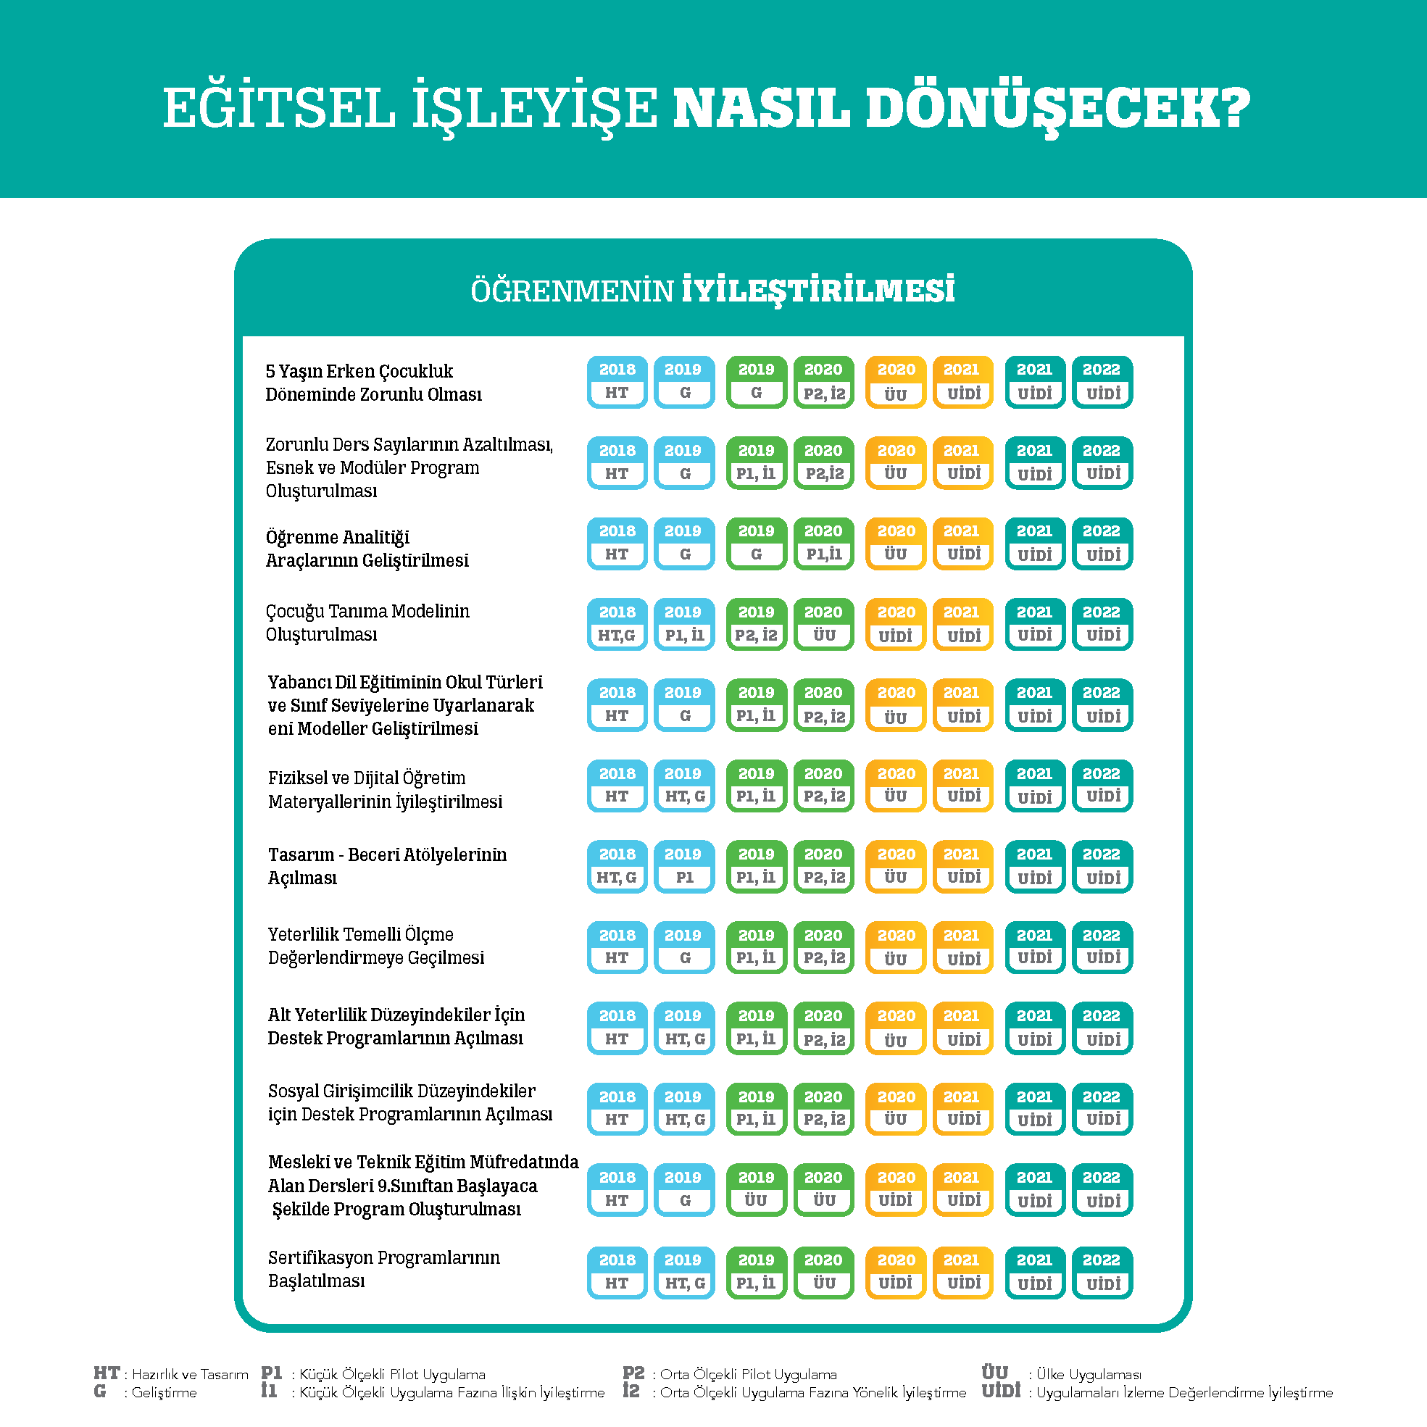
2023 EĞİTİM VİZYONU
EĞİTSEL İŞLEYİŞE NASIL DÖNÜŞECEK

Slide 143
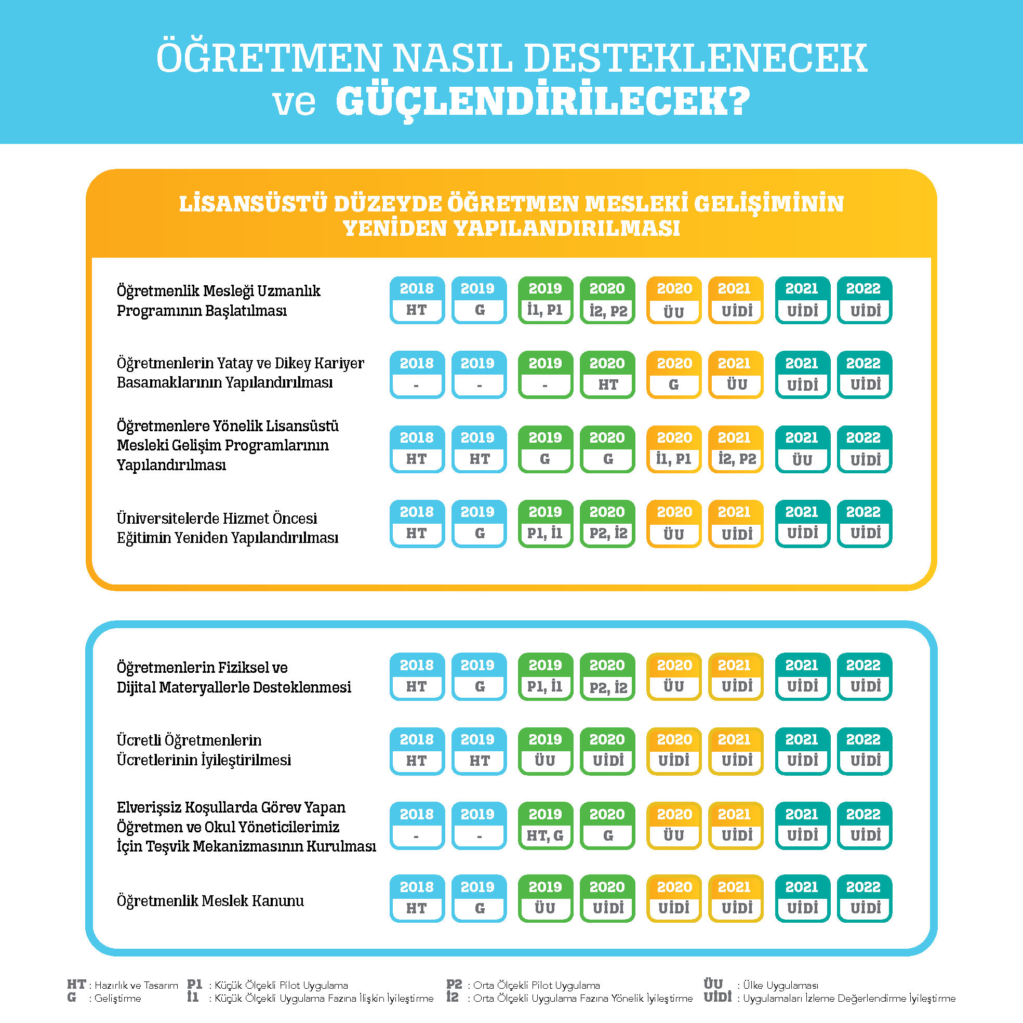
2023 EĞİTİM VİZYONU
EĞİTSEL İŞLEYİŞE NASIL DÖNÜŞECEK

Slide 144
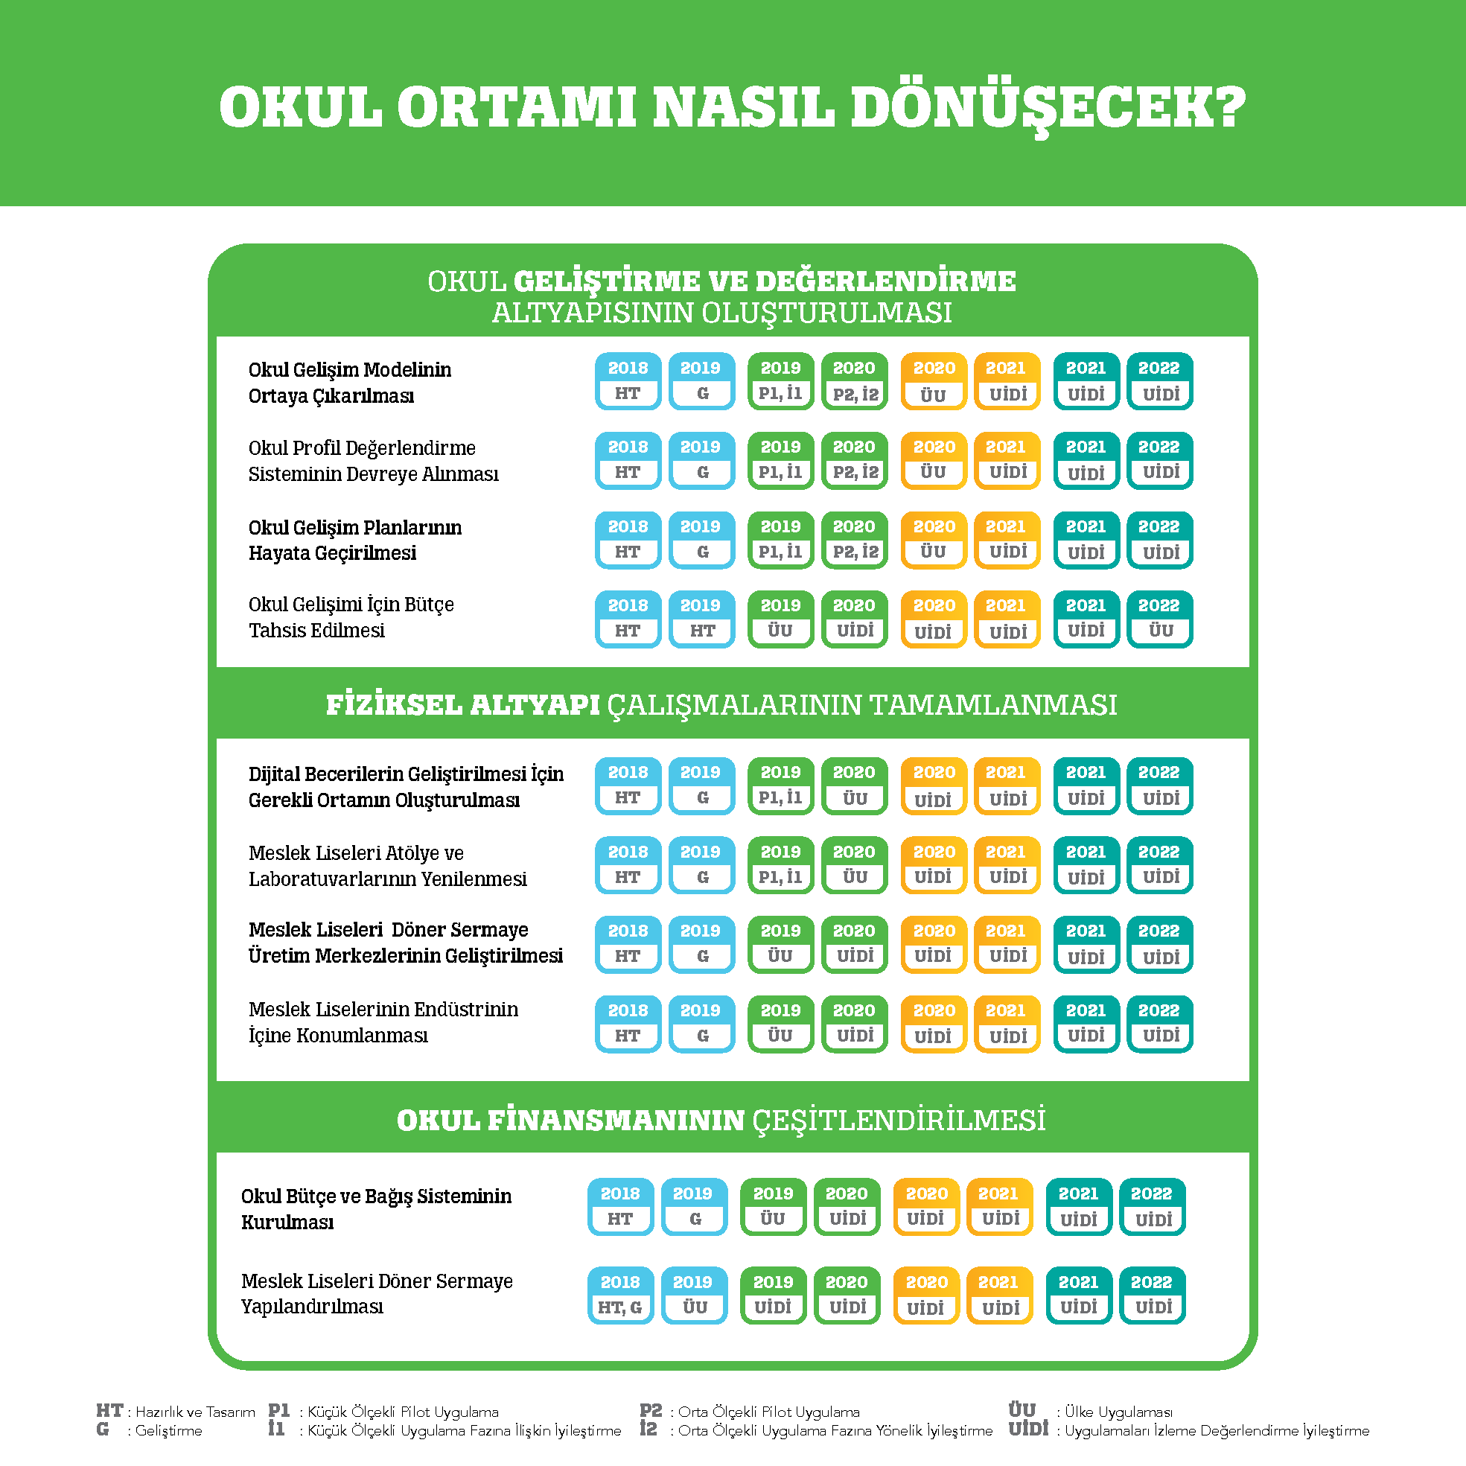
2023 EĞİTİM VİZYONU
EĞİTSEL İŞLEYİŞE NASIL DÖNÜŞECEK

Slide 145
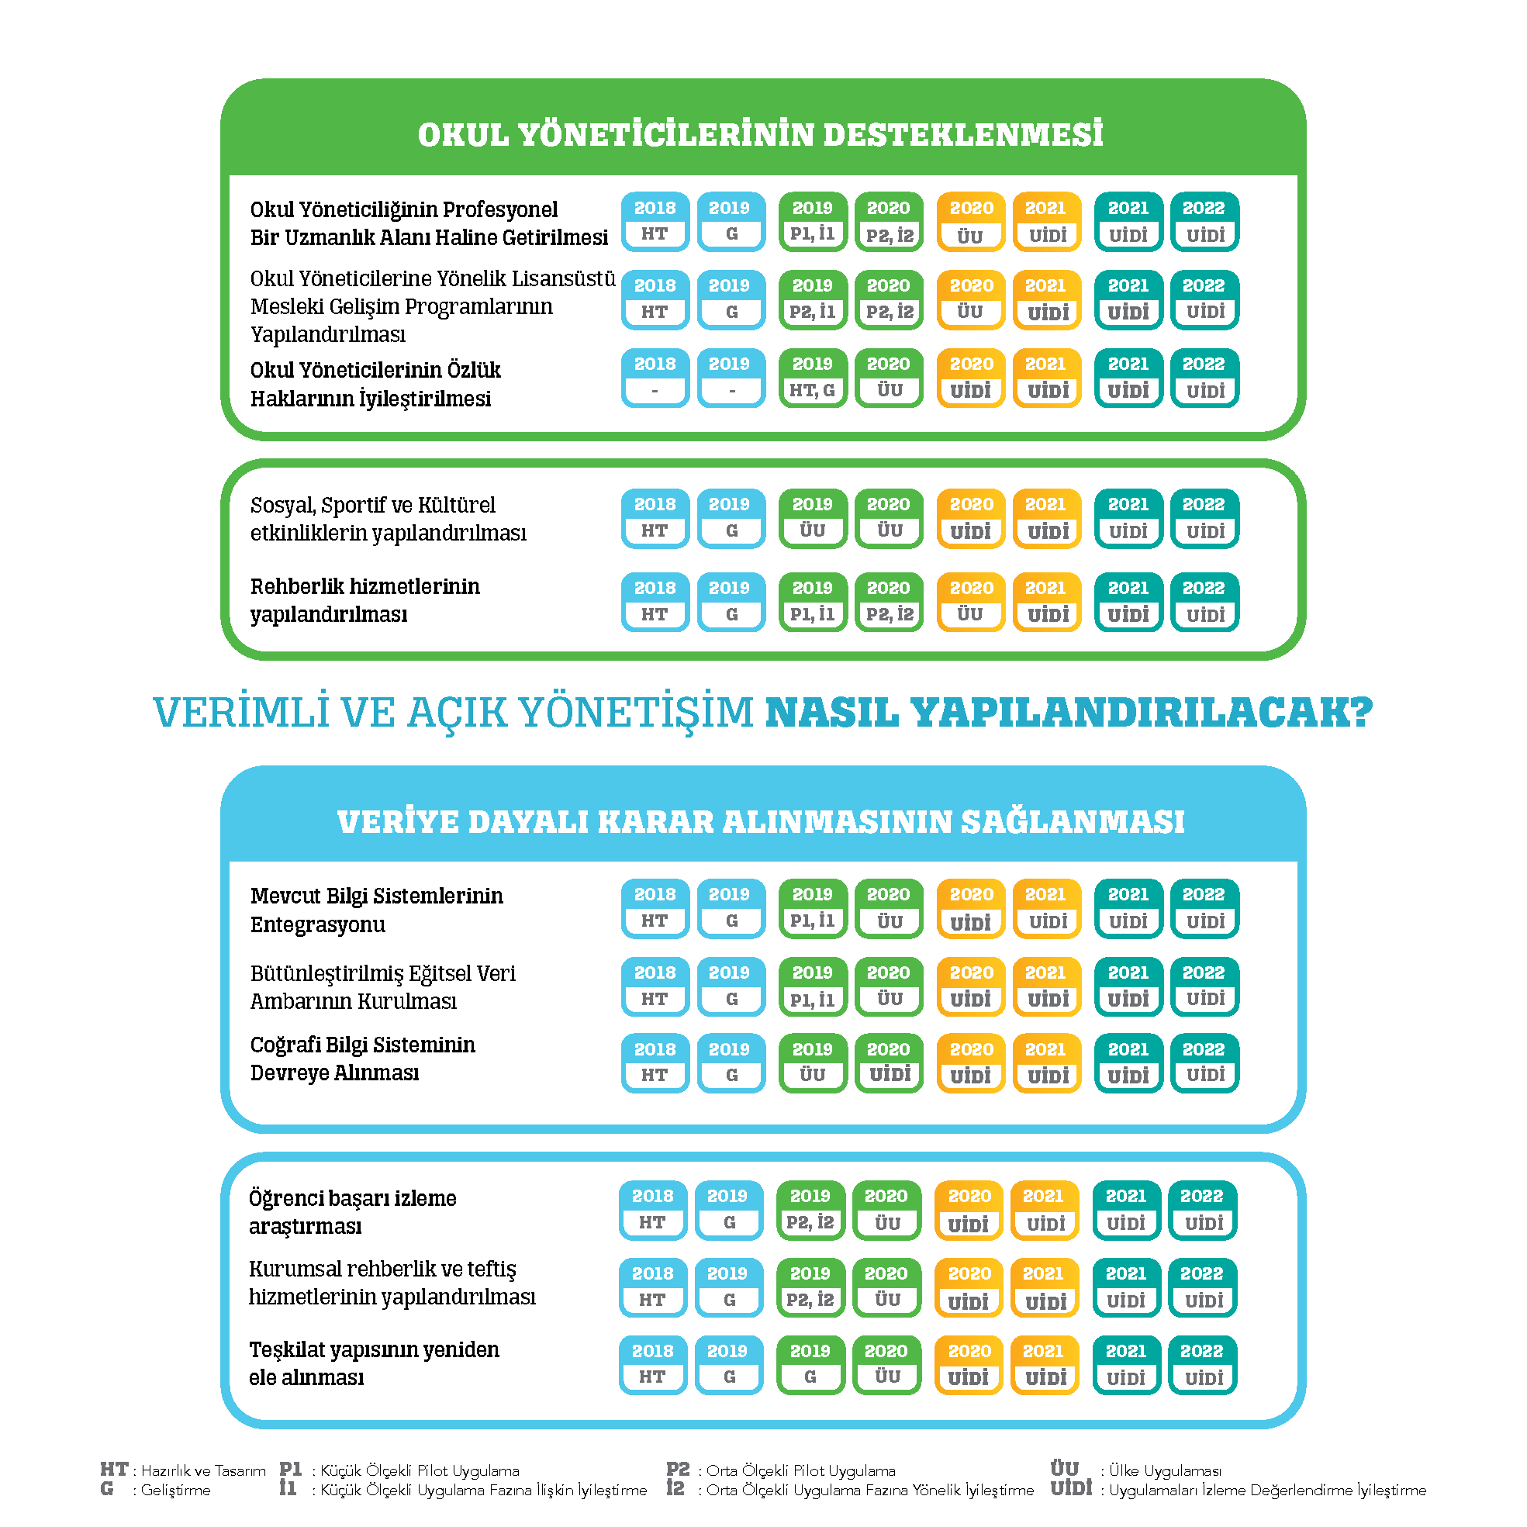
2023 EĞİTİM VİZYONU
EĞİTSEL İŞLEYİŞE NASIL DÖNÜŞECEK

Slide 146
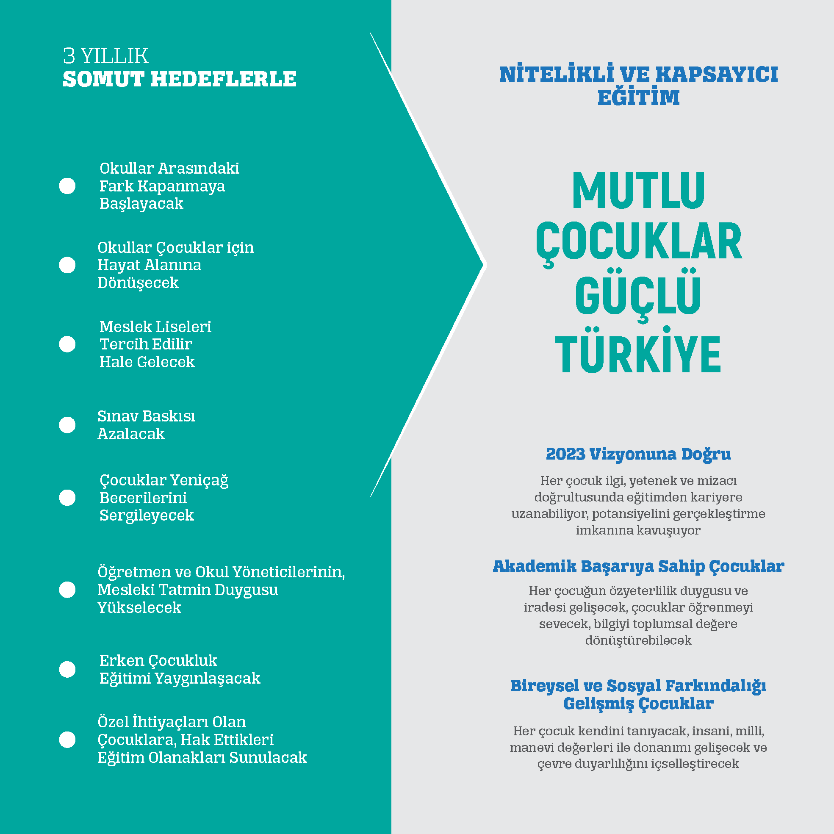
2023 EĞİTİM VİZYONU
EĞİTSEL İŞLEYİŞE NASIL DÖNÜŞECEK

